Slide 1
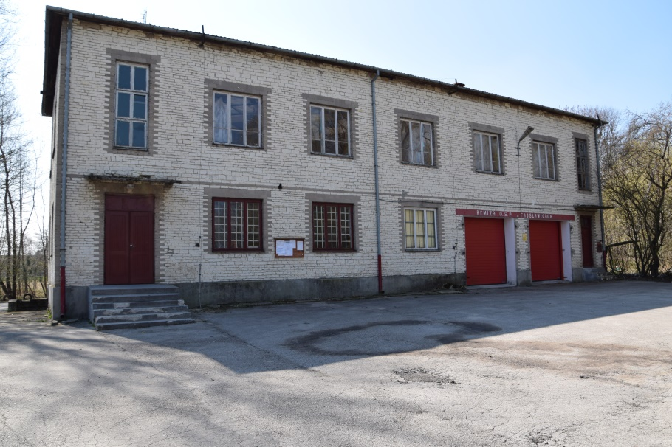
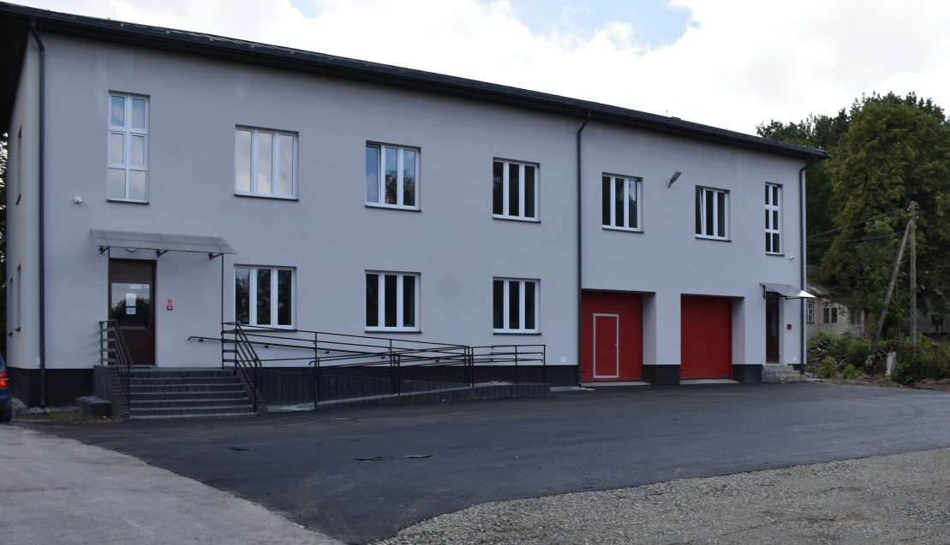
Gminny Ośrodek Kultury w Fajsławicach
Rys historyczny

Slide 2
30 września 2017r. – złożenie wniosku do Urzędu Marszałkowskiego Województwa Lubelskiego
Projekt: „Przebudowa zdegradowanego budynku remizy OSP w Fajsławicach na Gminny Ośrodek Kultury
i Gminną Bibliotekę Publiczną wraz z zagospodarowaniem terenu i remontem drogi dojazdowej do obiektu”.
25 marca 2019r. - podpisanie umowy na dofinansowanie projektu

Slide 3
Planowana wartość projektu: 934 000,00zł
Przyznane dofinansowania: do 687 000,00zł
(do 95% kwalifikowanych kosztów netto)
Planowany okres realizacji:
do 30.11.2019r. (rzeczowy)
do 31.12.2019r. (finansowy)
Planowany udział gminy: 248 000,00zł

Slide 4


Slide 5
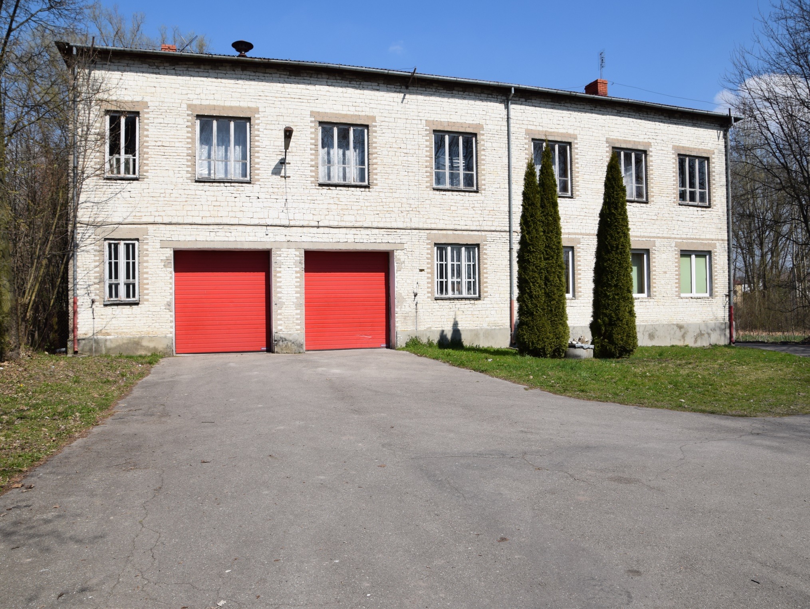

Slide 6
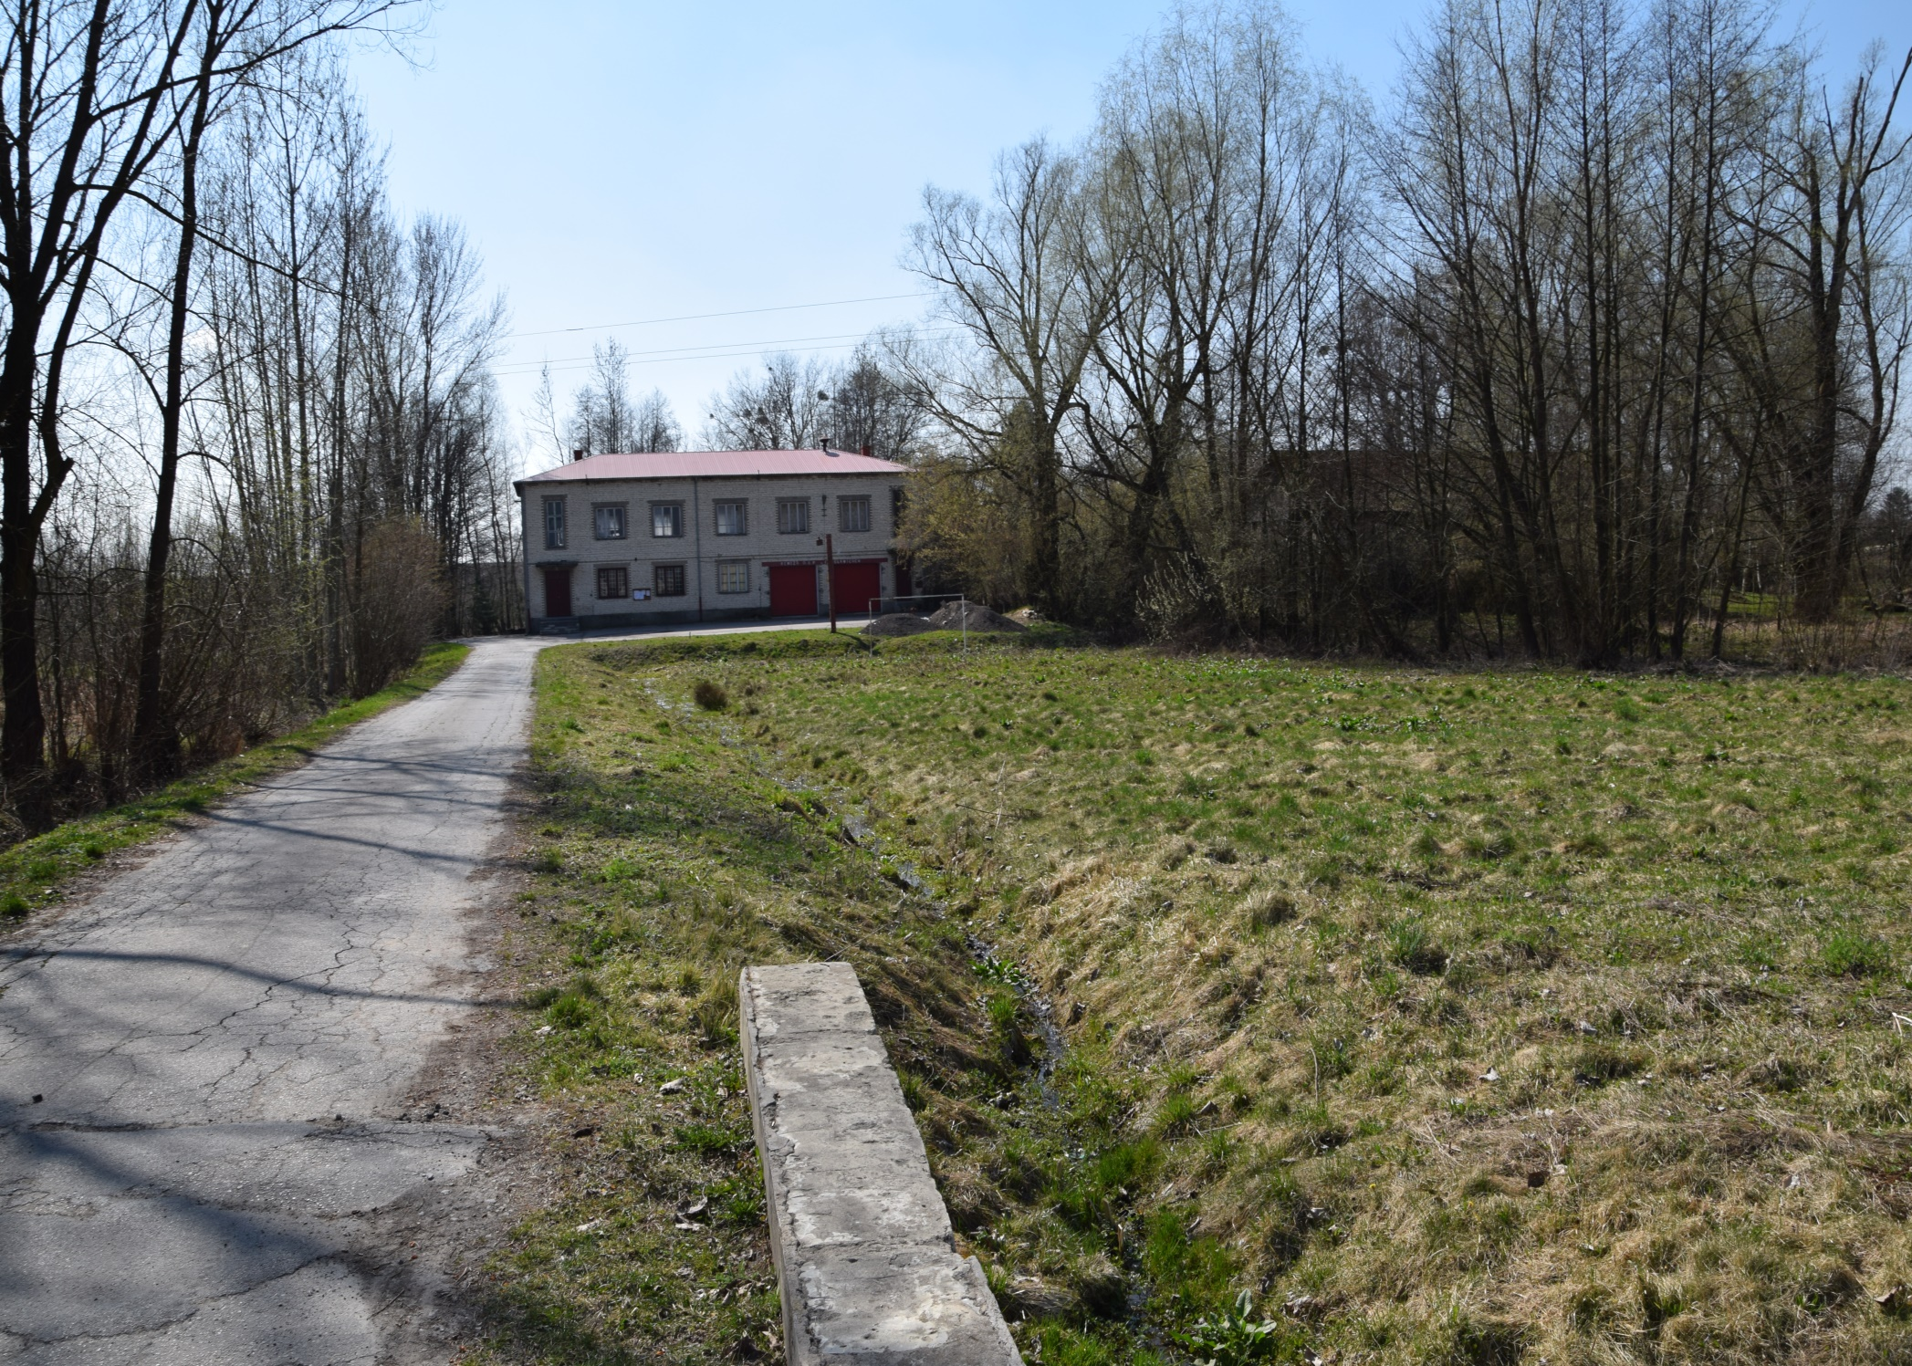

Slide 7
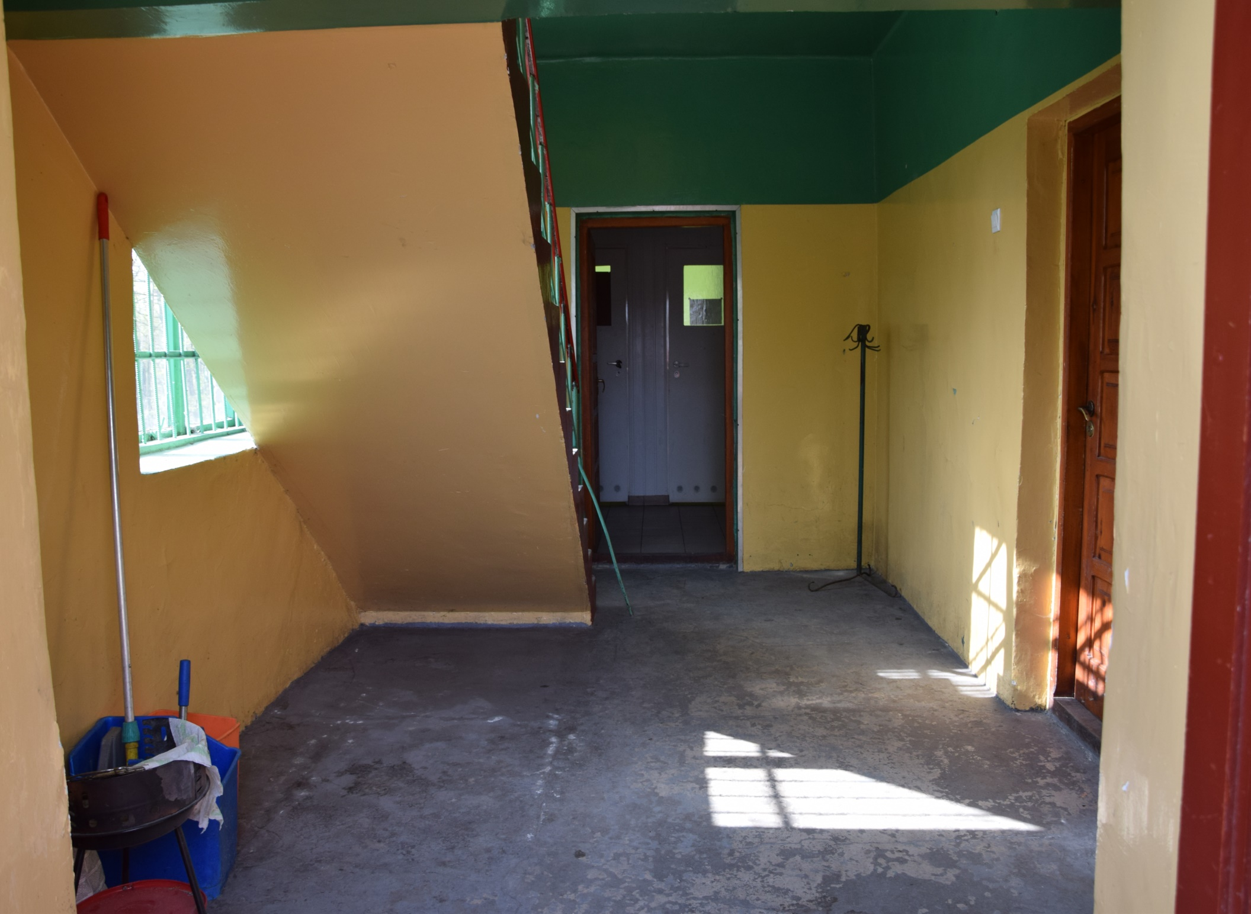

Slide 8
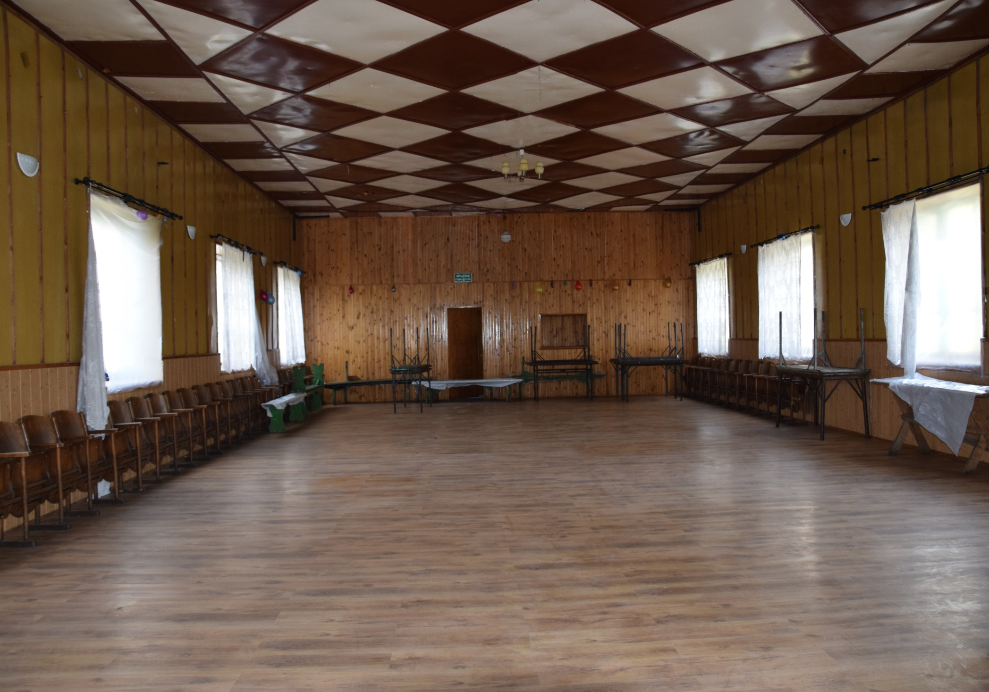

Slide 9
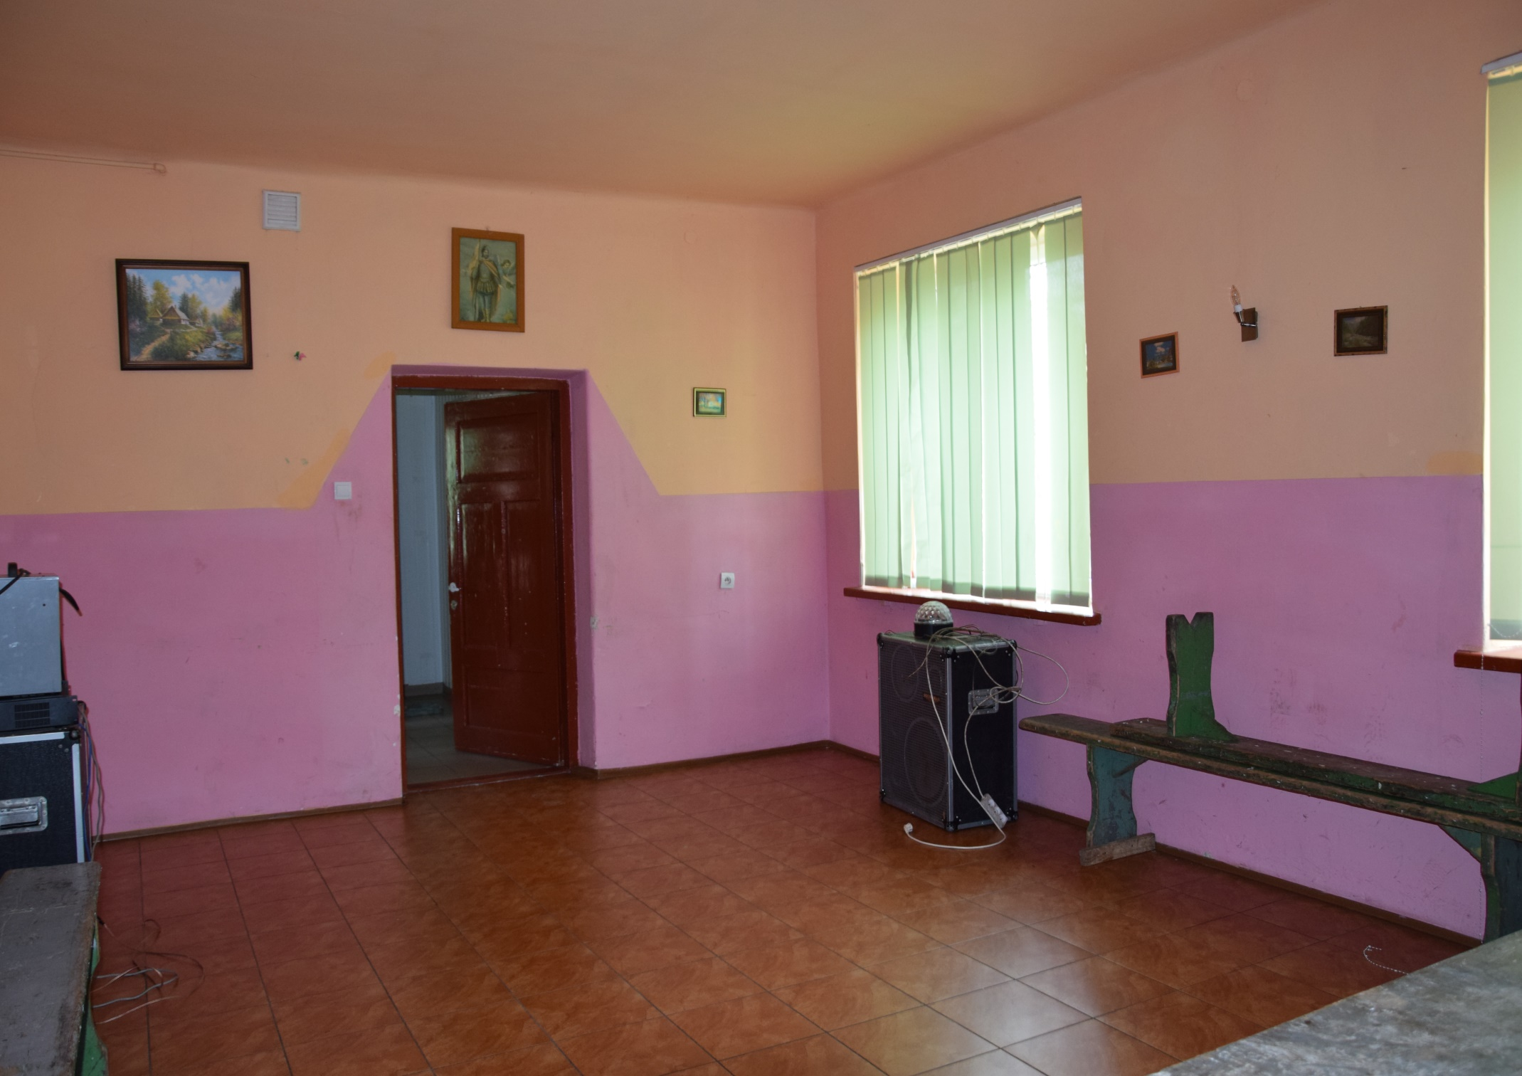

Slide 10
Lubelska Akademia Rozwoju – studium wykonalności
    Piotr Majchrzak
    Rafał Dudek
    Michał Rządkowski
INSPEKTORZY INWESTYCJI:
Inż. Iwona Chiniewicz - specjalność instalacyjno-inżynieryjna w zakresie sieci i instalacji sanitarnych,
Inż. Andrzej Chiniewicz - specjalność instalacyjno-inżynieryjna w zakresie sieci i instalacji elektrycznych,
Inż. Tomasz Chruścicki - specjalność konstrukcyjno-budowlana
Inż. Mariusz Zieliński - specjalność konstrukcyjno-budowlana i drogowa.

Slide 11
WYKONAWCY ROBÓT:
P.W. ALLBUD Sp. z o.o., Wiceprezes zarządu - Aleksander Rayss, - przebudowa budynku
i przebudowa dachu
Firma Usługowo-Handlowa „HABA” Andrzej Haba, właściciel - Andrzej Haba, - zagospodarowanie terenu
Przedsiębiorstwo Robót Drogowych sp. zo .o.o Zamość, Prezes Zarządu - Waldemar Basak– remont drogi dojazdowej

Slide 12
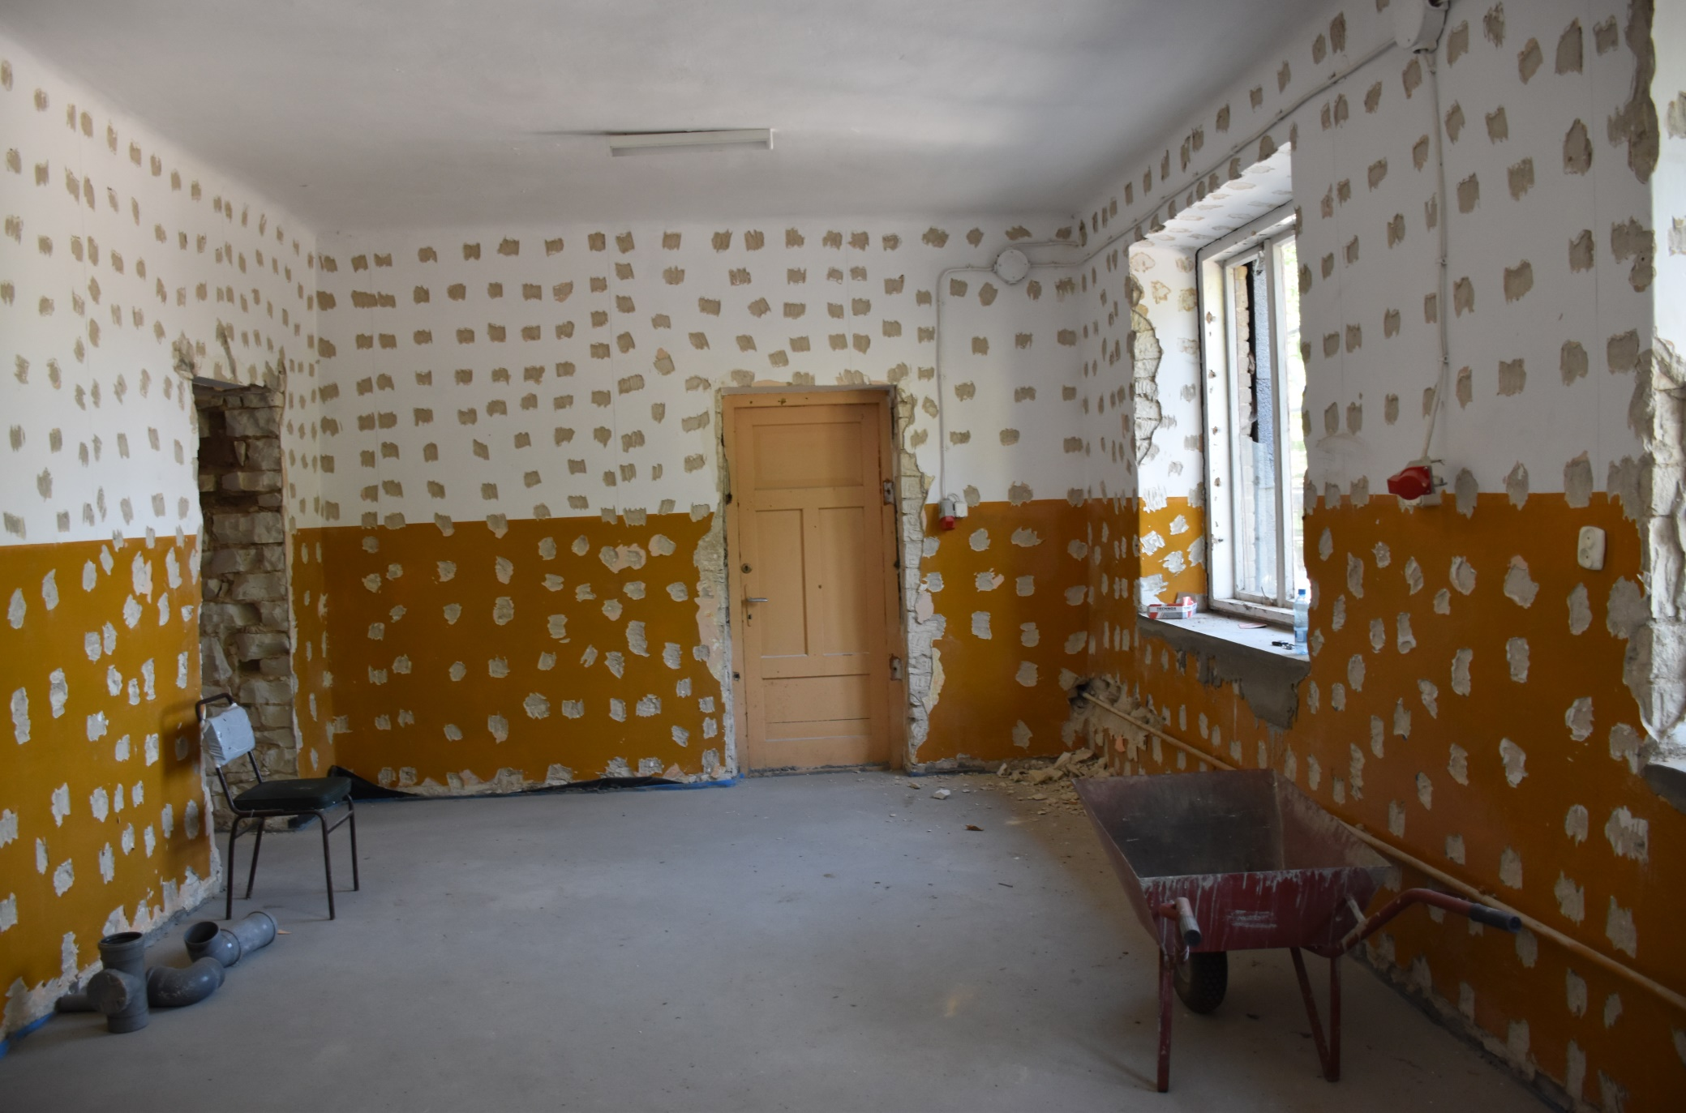
Wiosna 2019r. – rozpoczęcie prac budowlanych

Slide 13
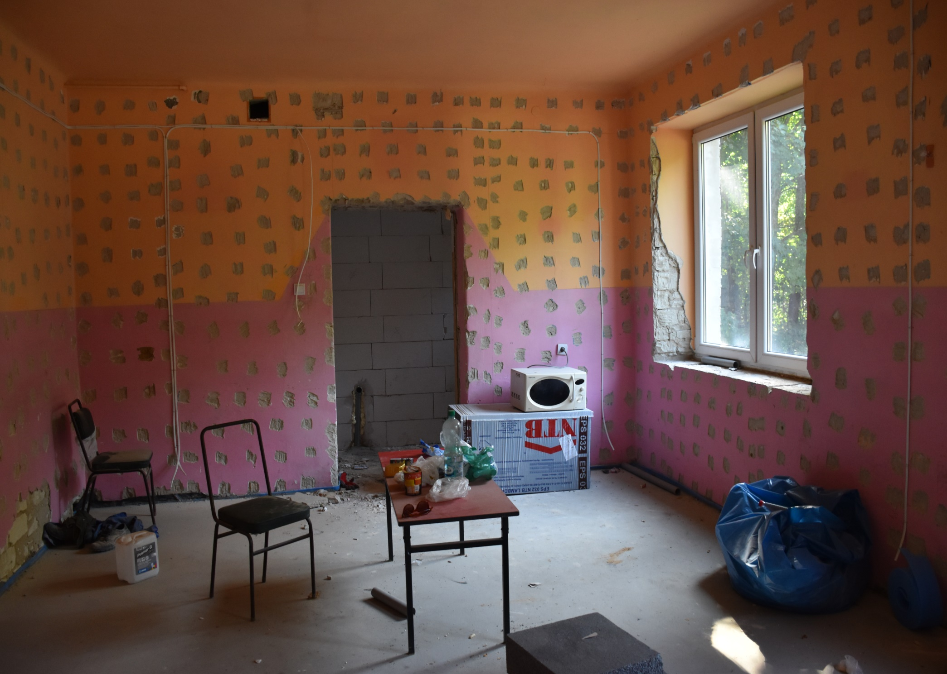

Slide 14
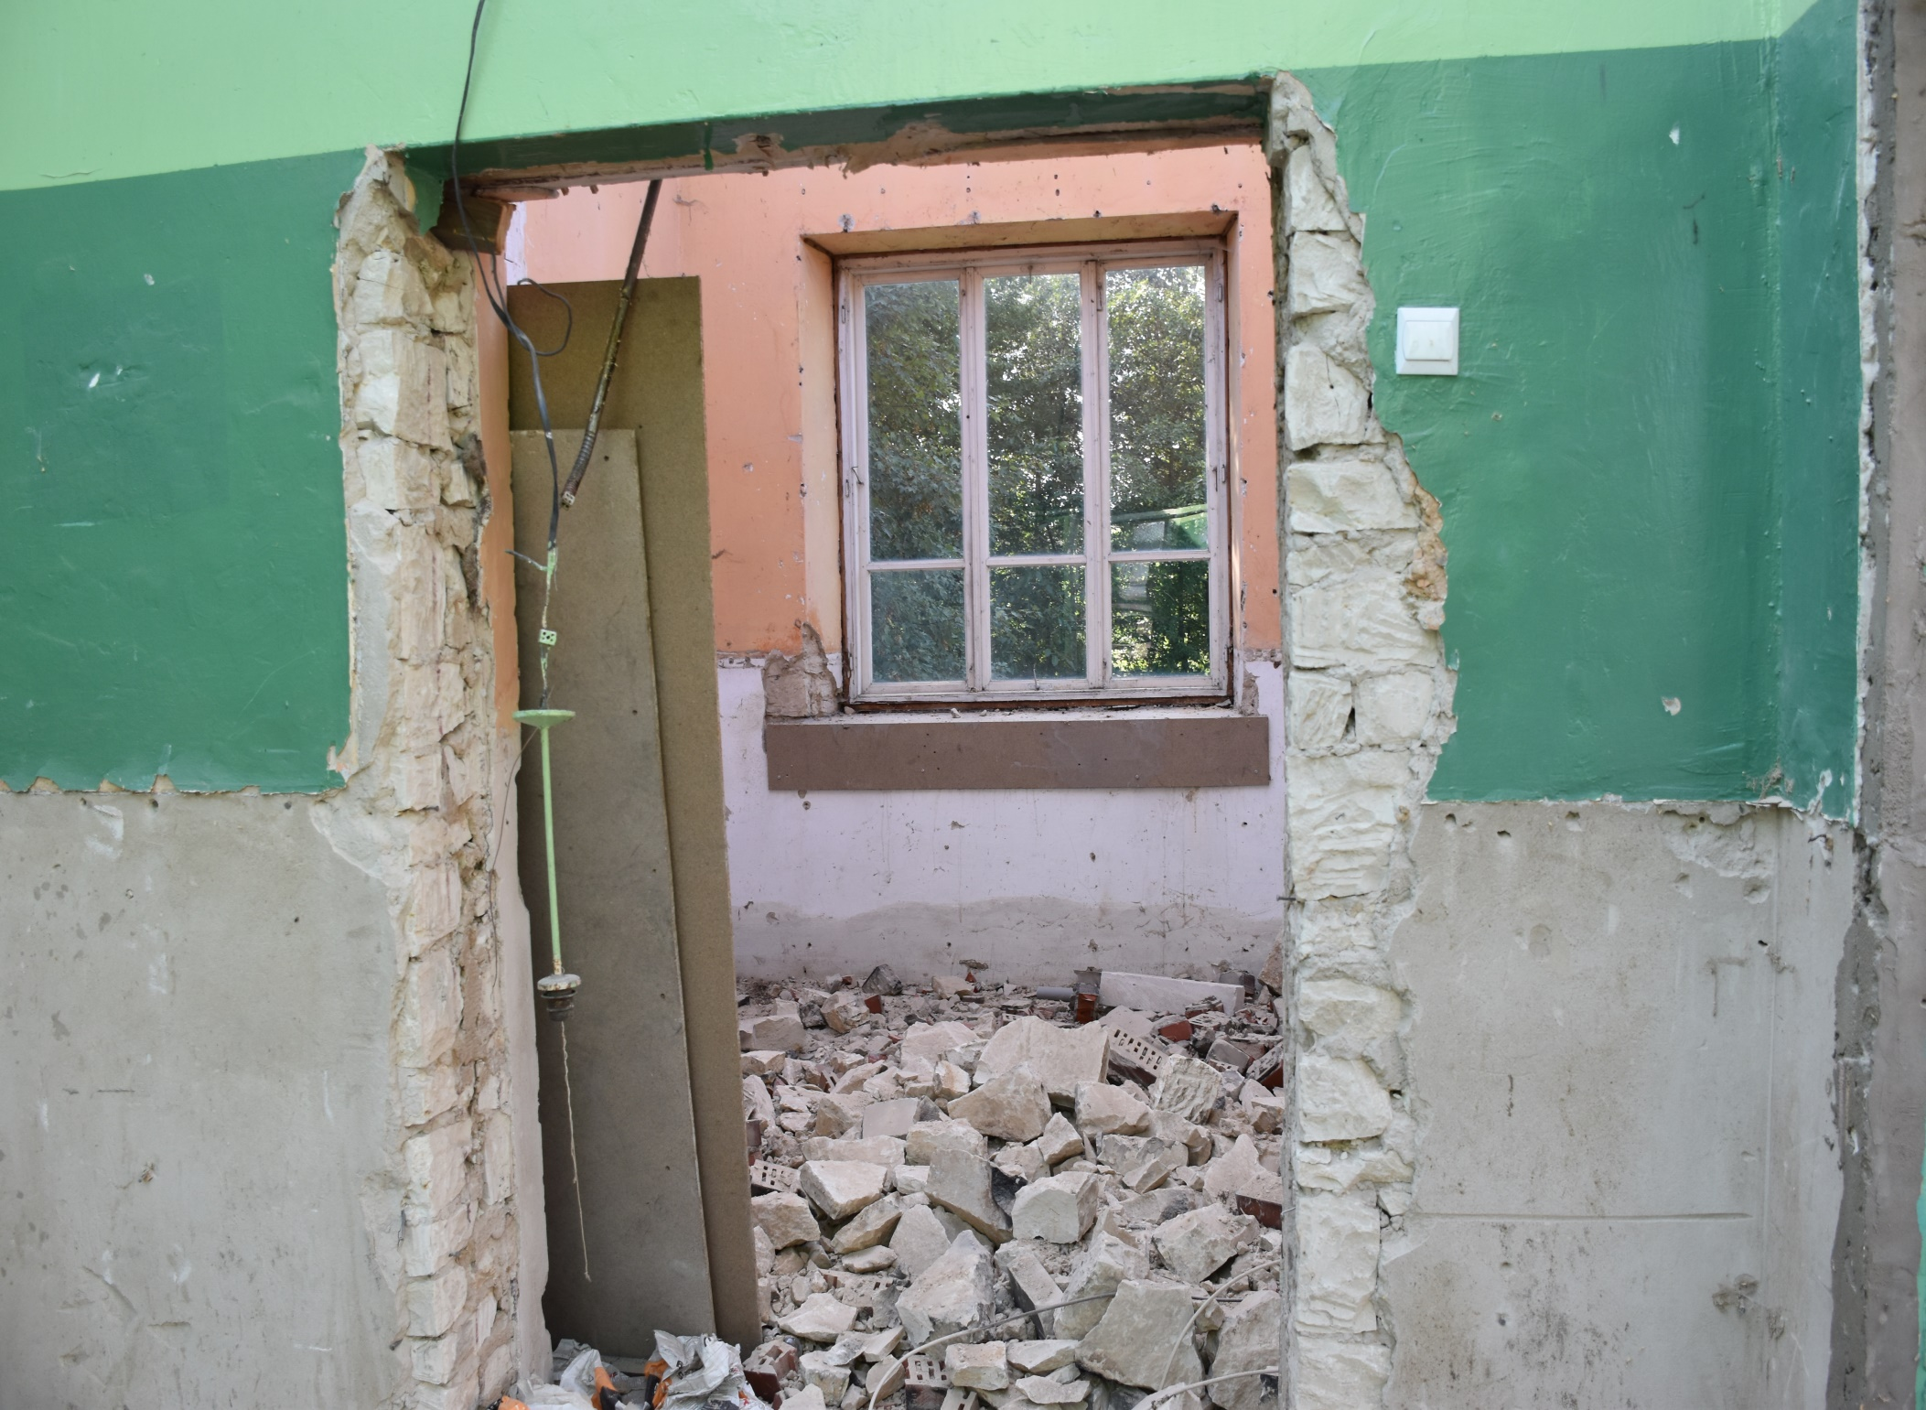

Slide 15
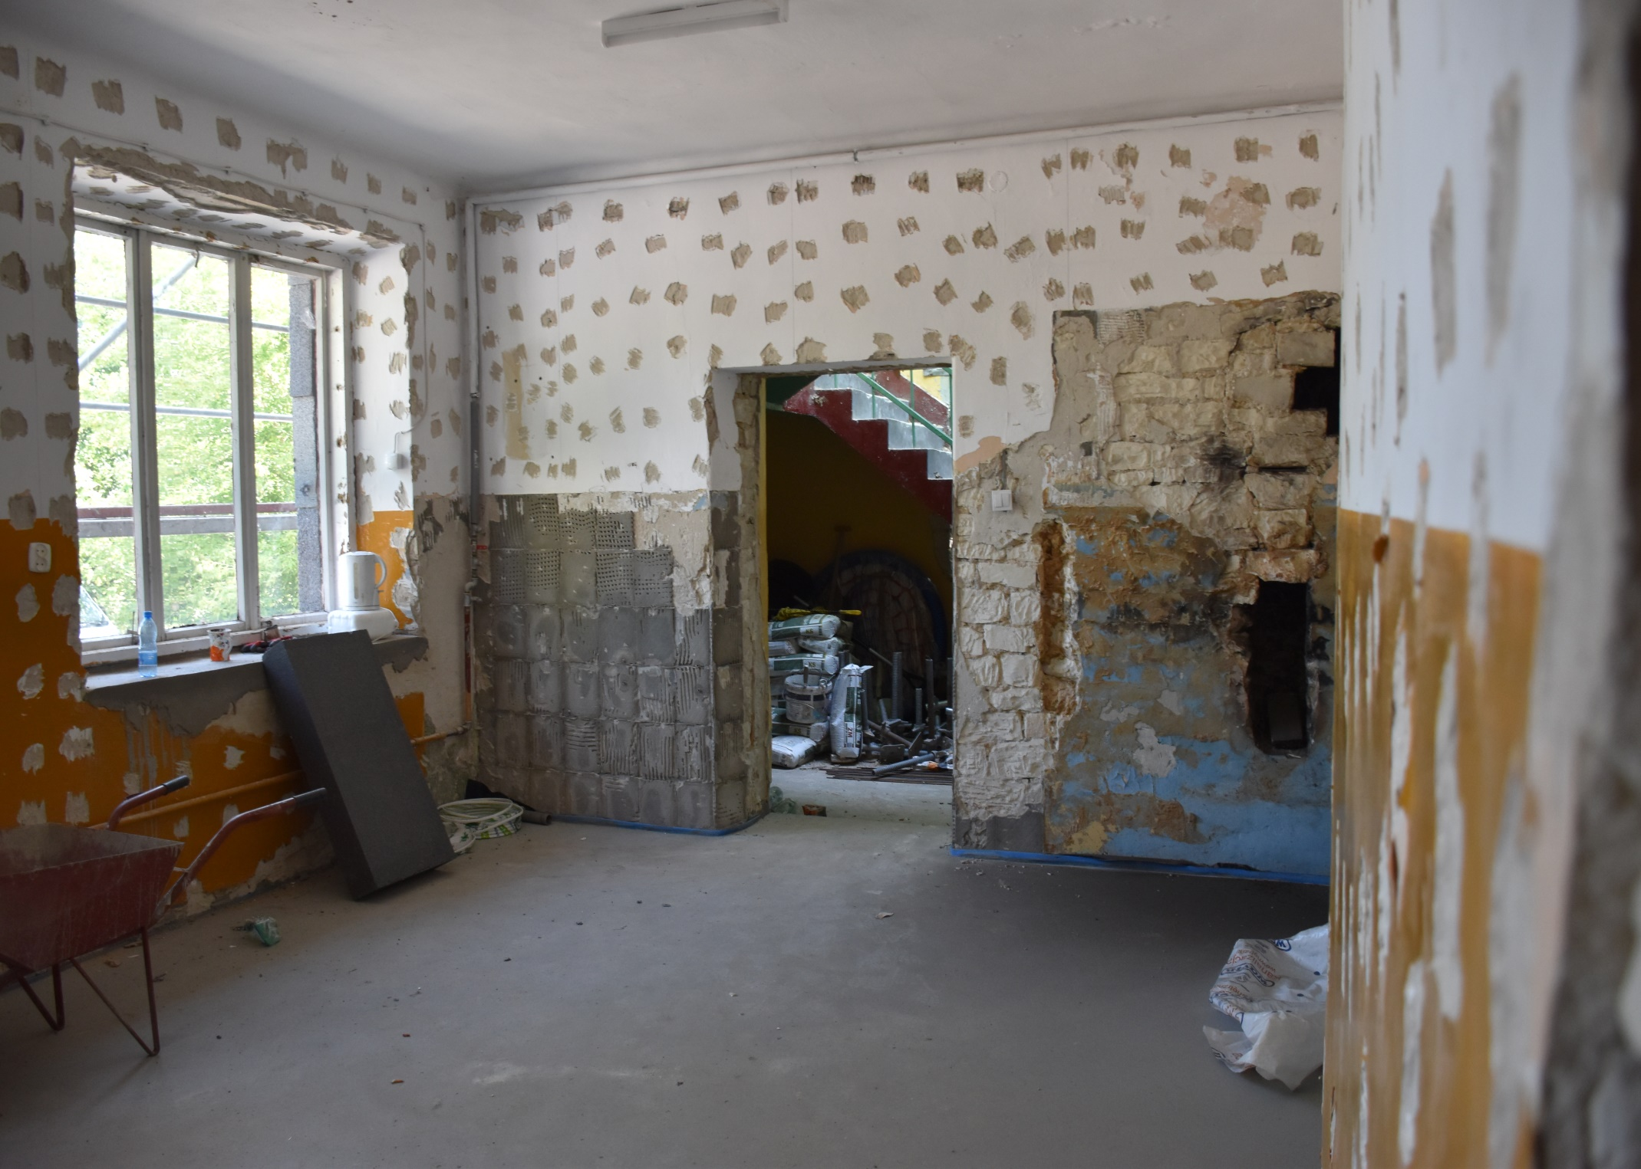

Slide 16
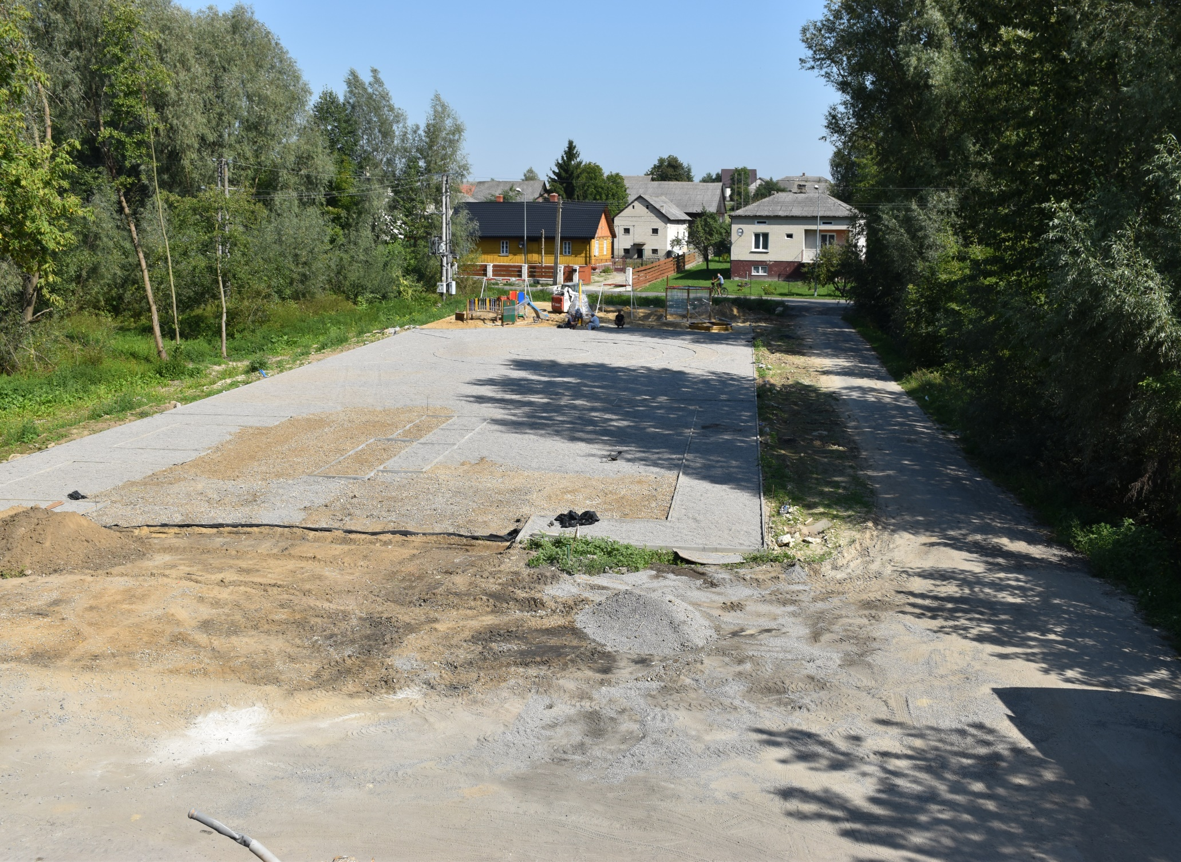

Slide 17
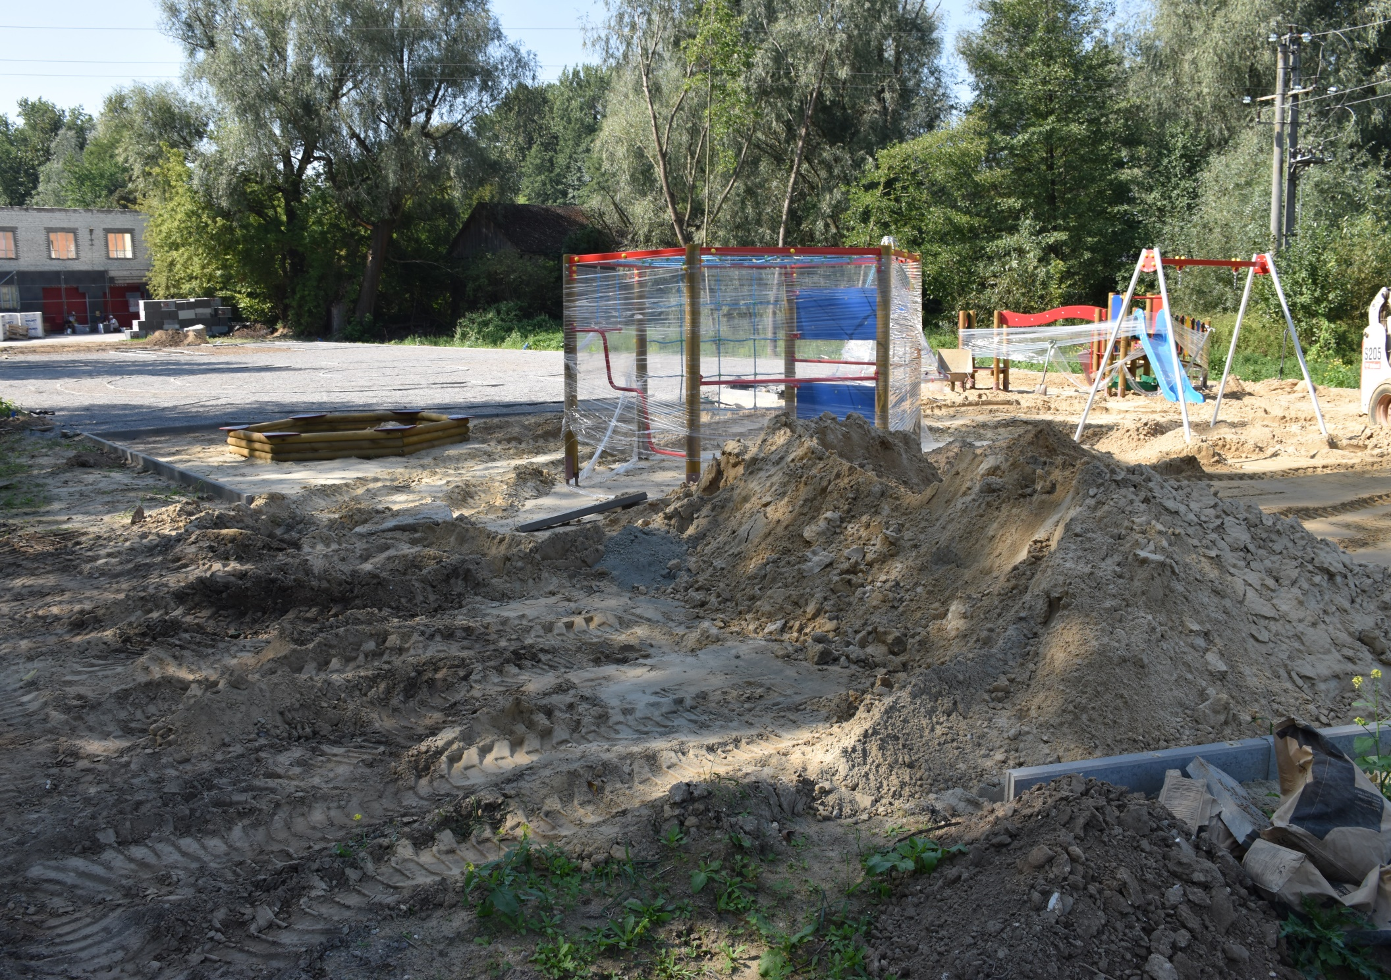

Slide 18
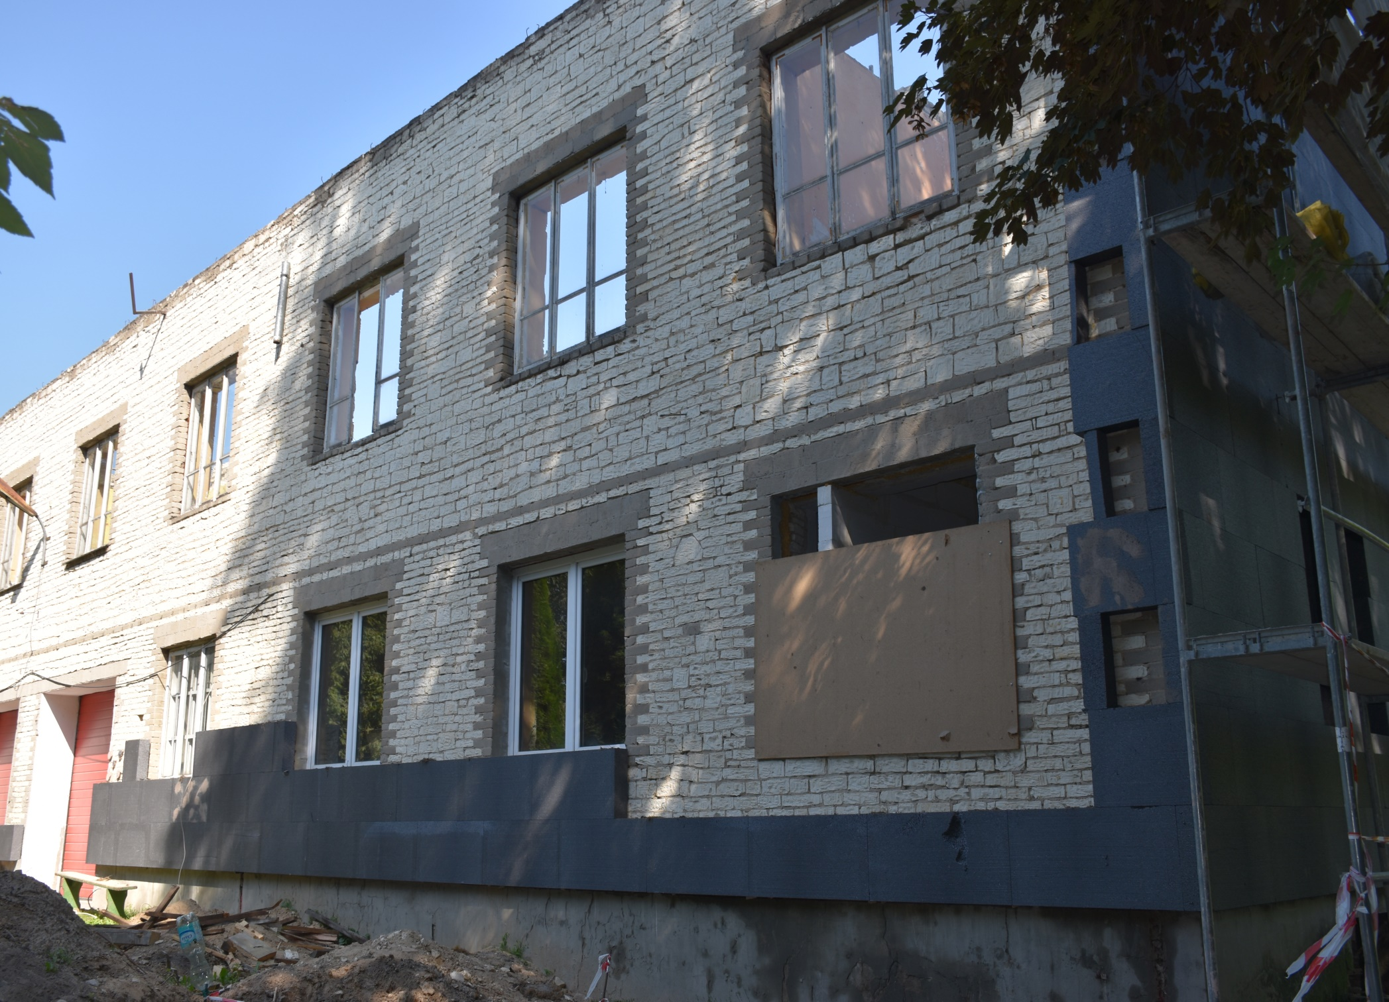

Slide 19
Niespodzianki budowlane

Slide 20
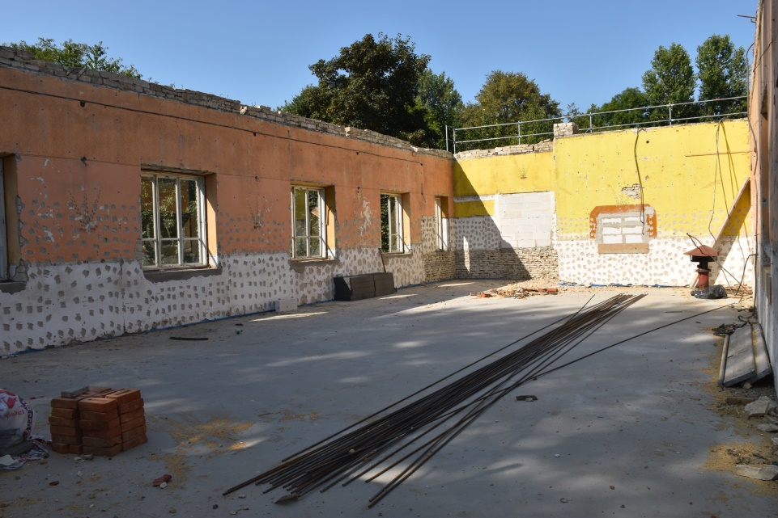
Wymiana dachu
Zdjęcia z wymiany dachu

Slide 21
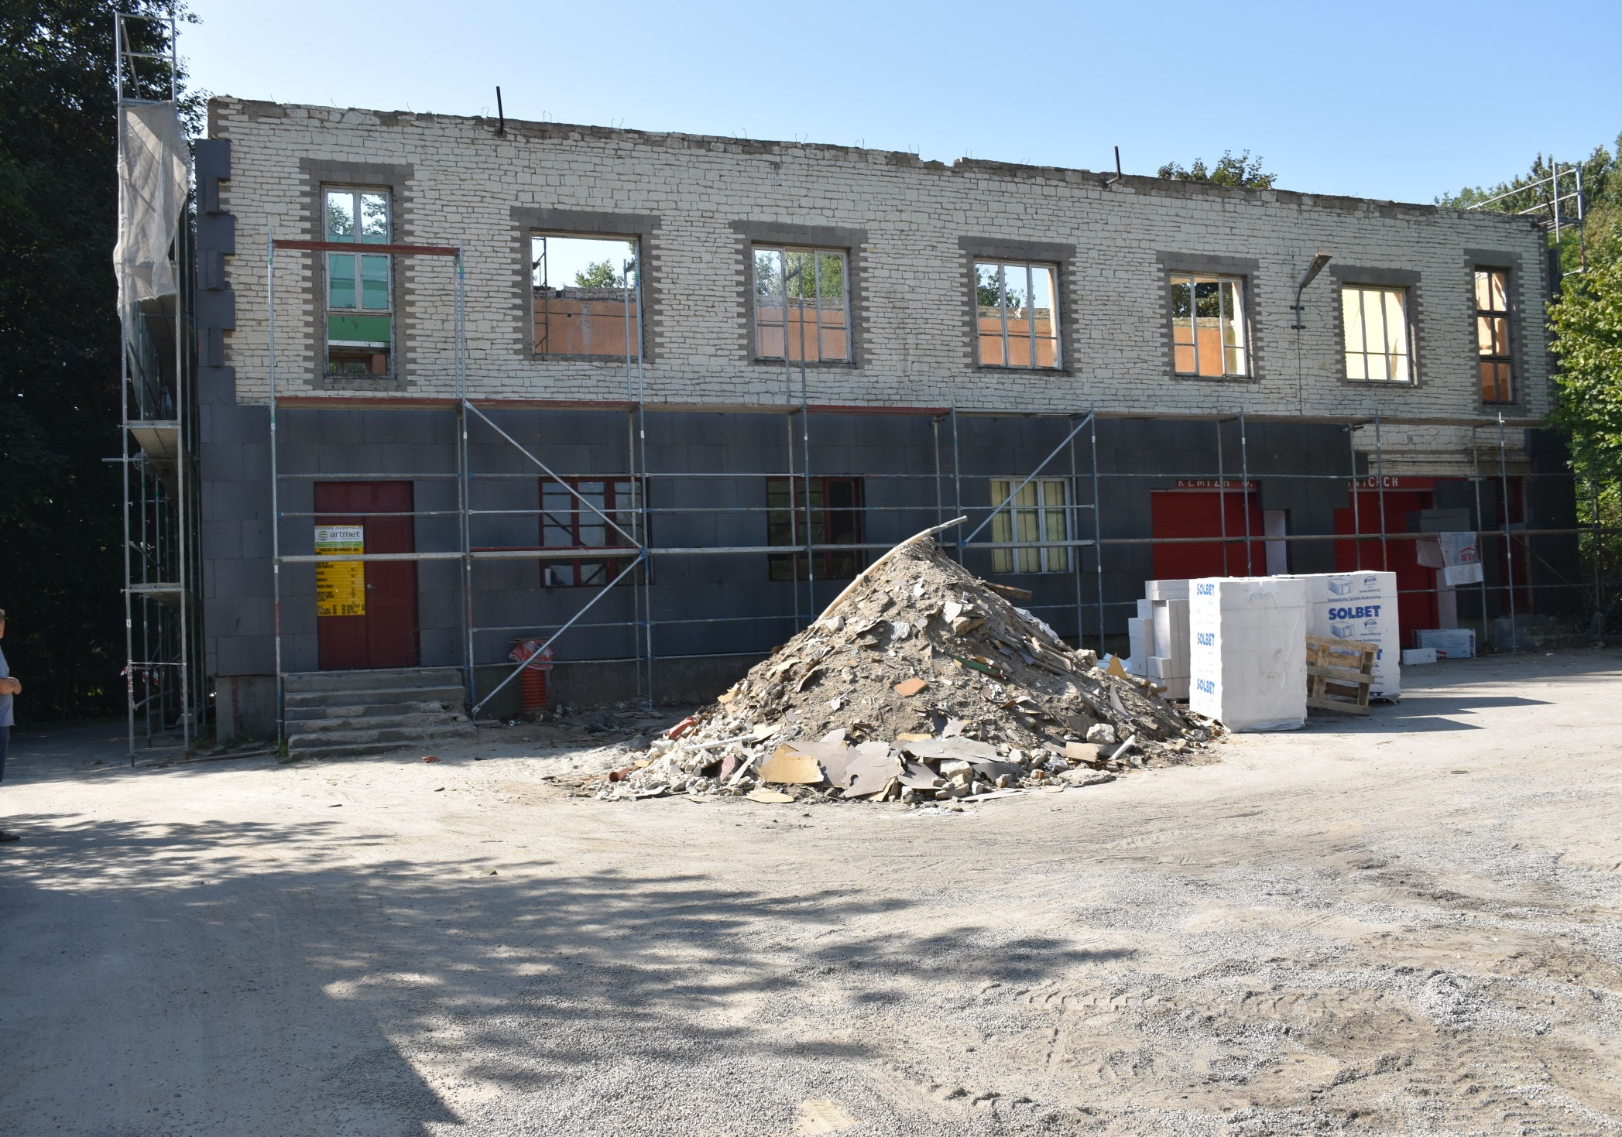

Slide 22
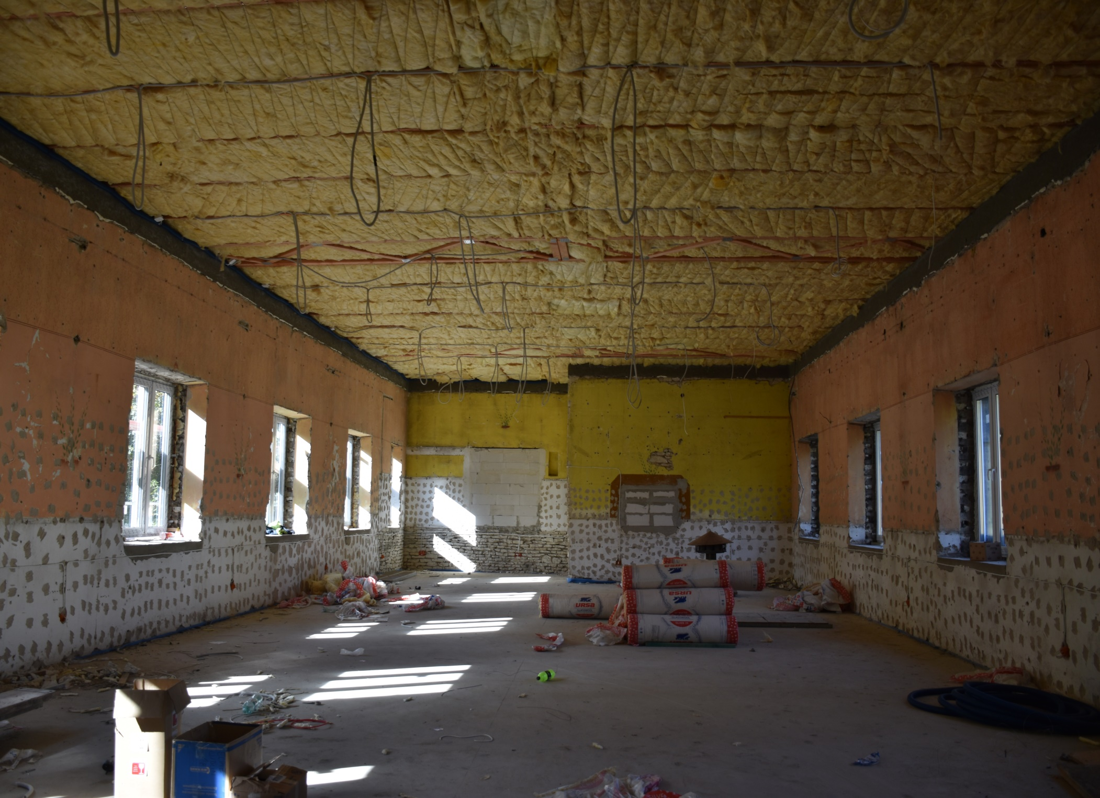

Slide 23
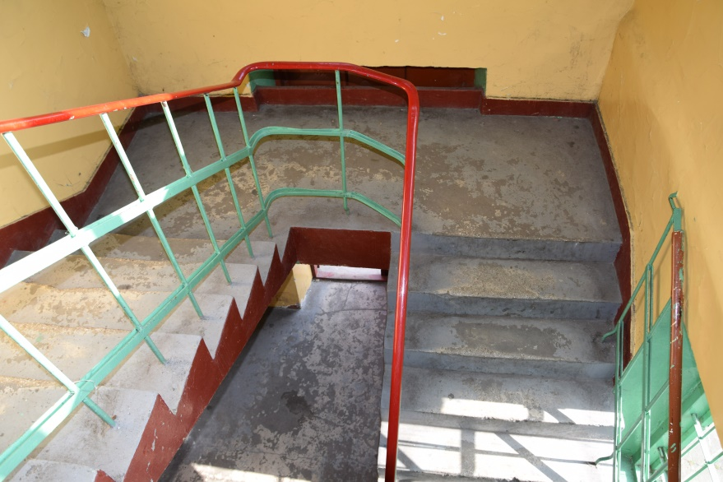
Roboty dodatkowe na podstawie ekspertyzy PPOŻ
Zdjęcia z klatek schodowych

Slide 24
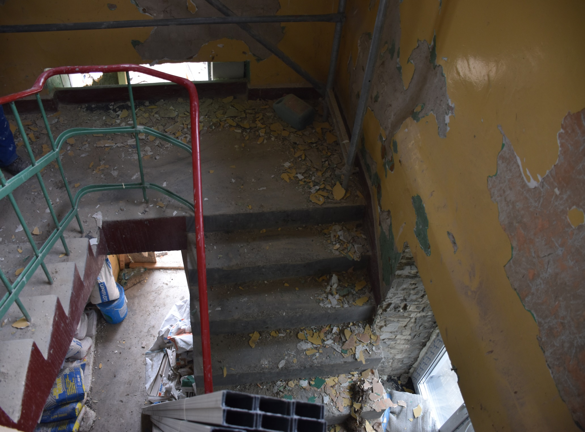

Slide 25
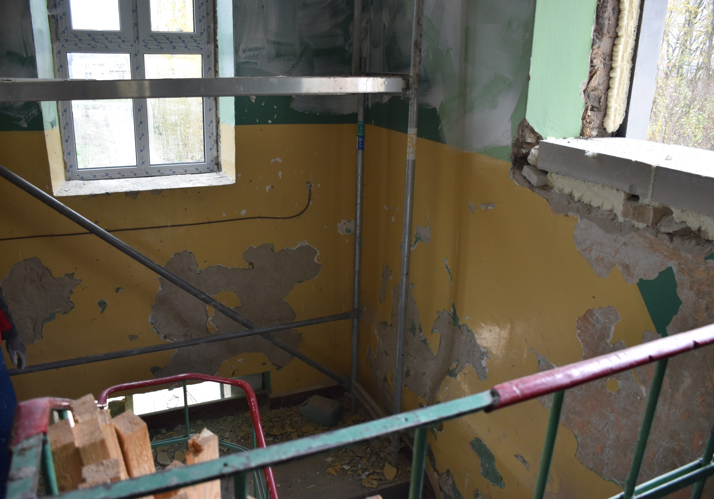

Slide 26

Podziękowania dla inspektorów inwestycji
Inż. Iwona Chiniewicz - specjalność instalacyjno-inżynieryjna w zakresie sieci i instalacji sanitarnych,
Inż. Andrzej Chiniewicz - specjalność instalacyjno-inżynieryjna w zakresie sieci i instalacji elektrycznych,
Inż. Tomasz Chruścicki - specjalność konstrukcyjno-budowlana

Slide 27
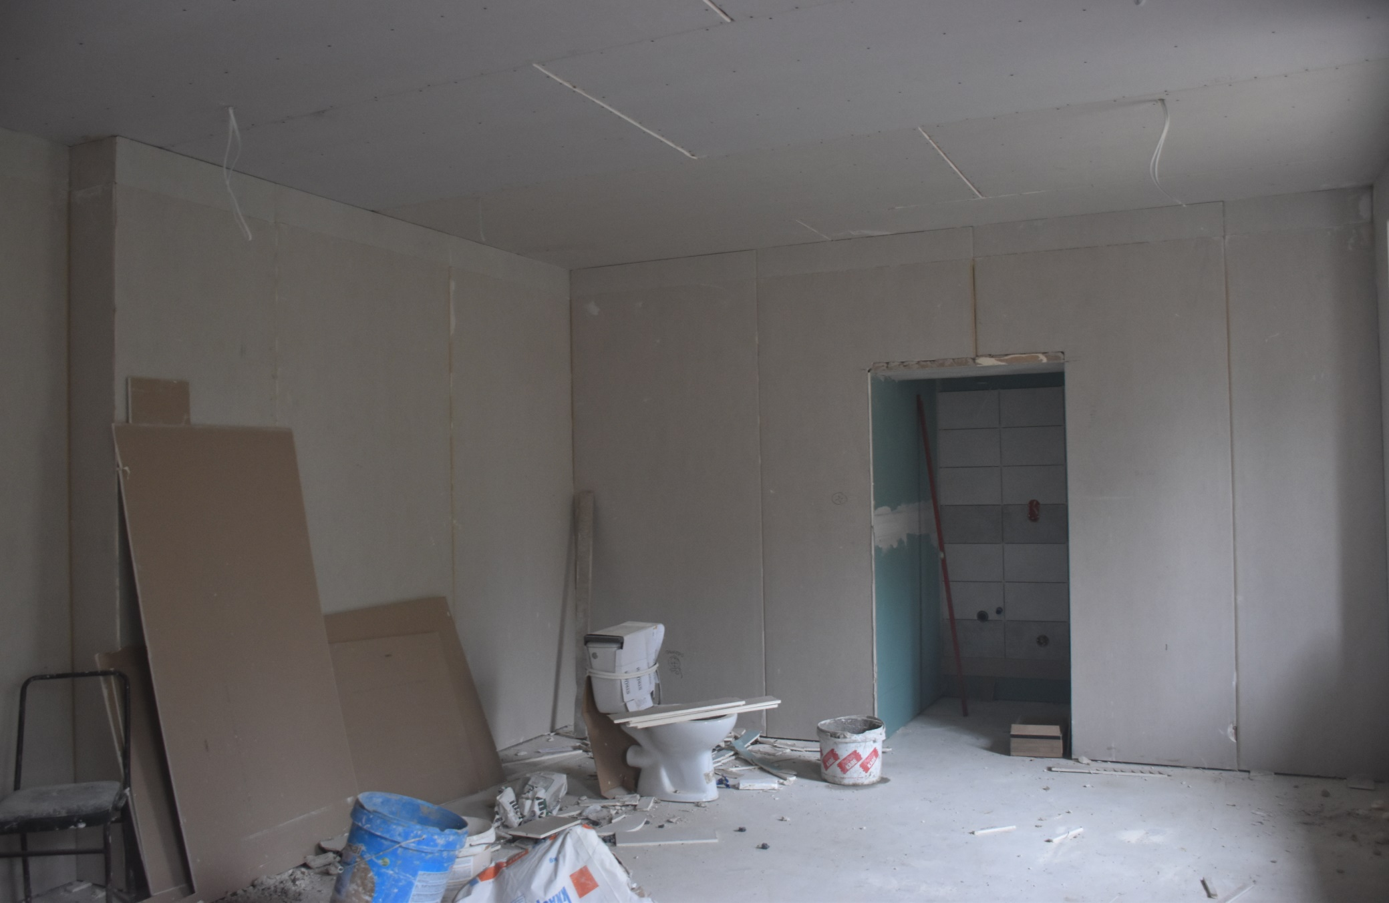
Przebieg prac…

Slide 28
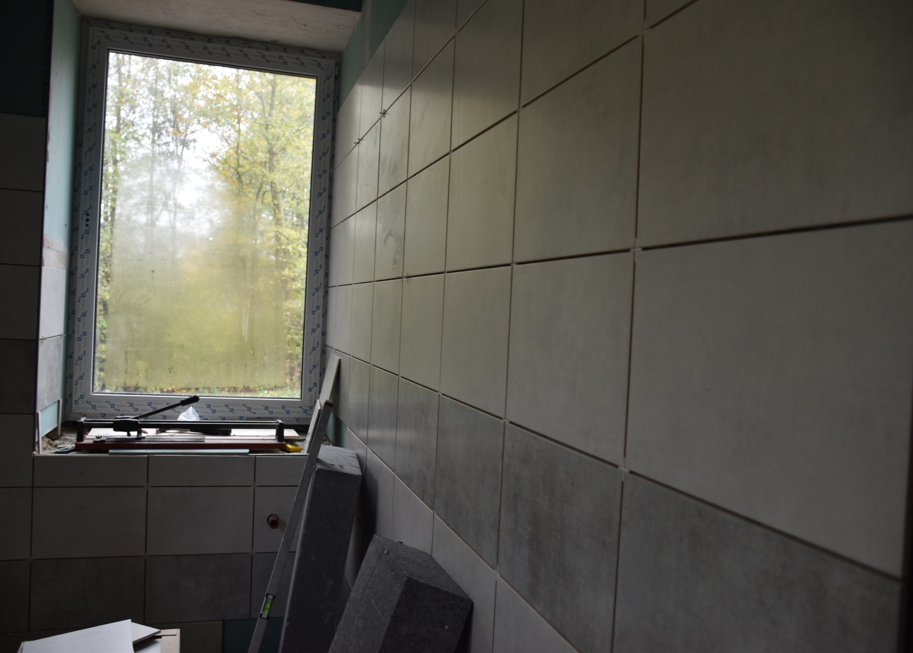

Slide 29
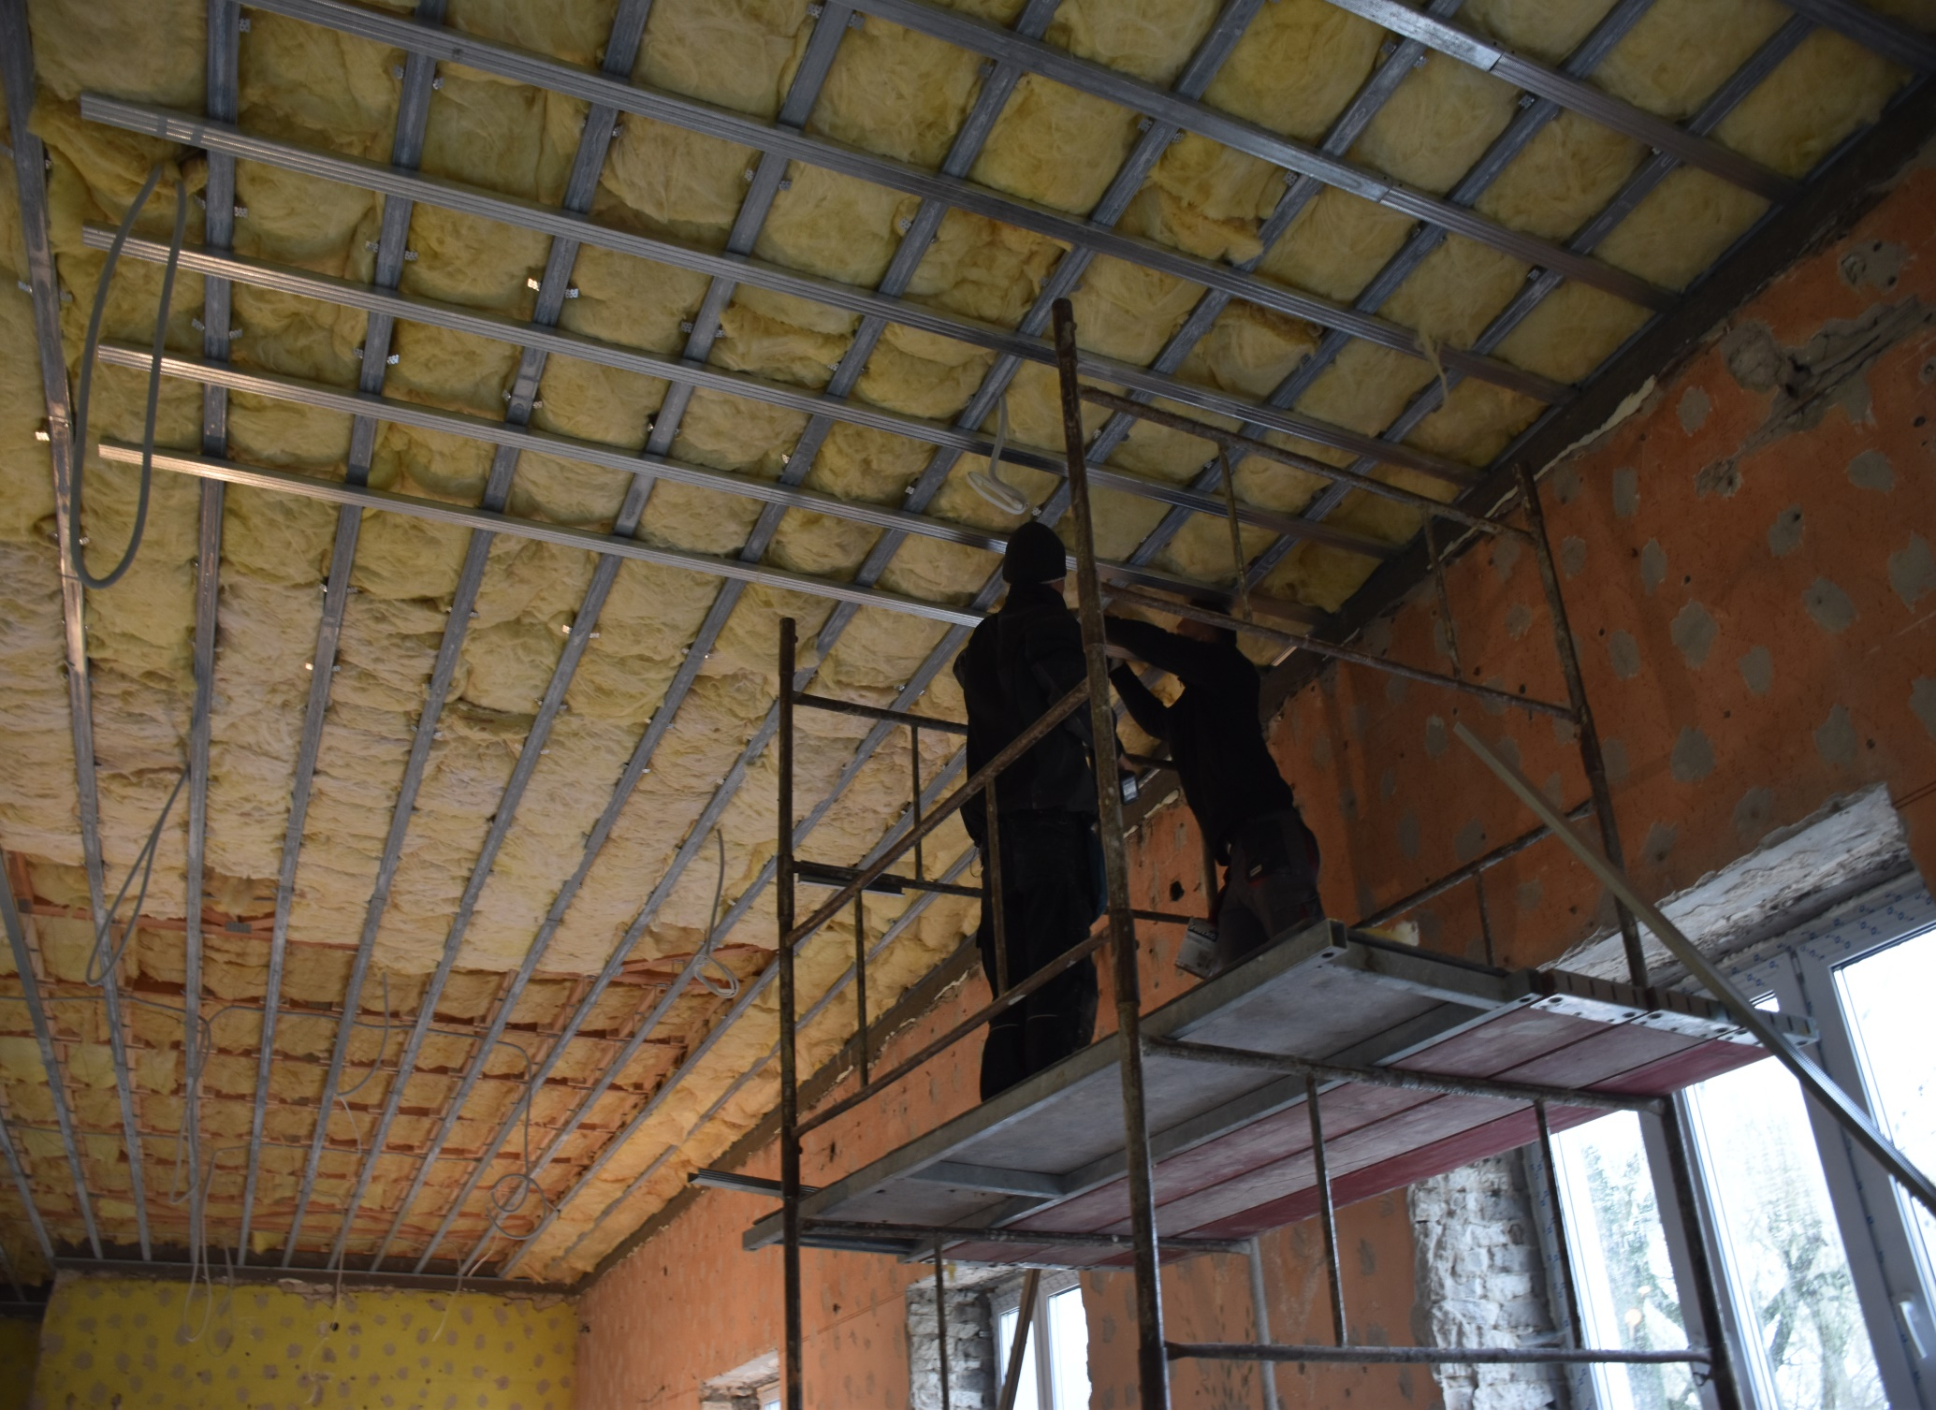

Slide 30
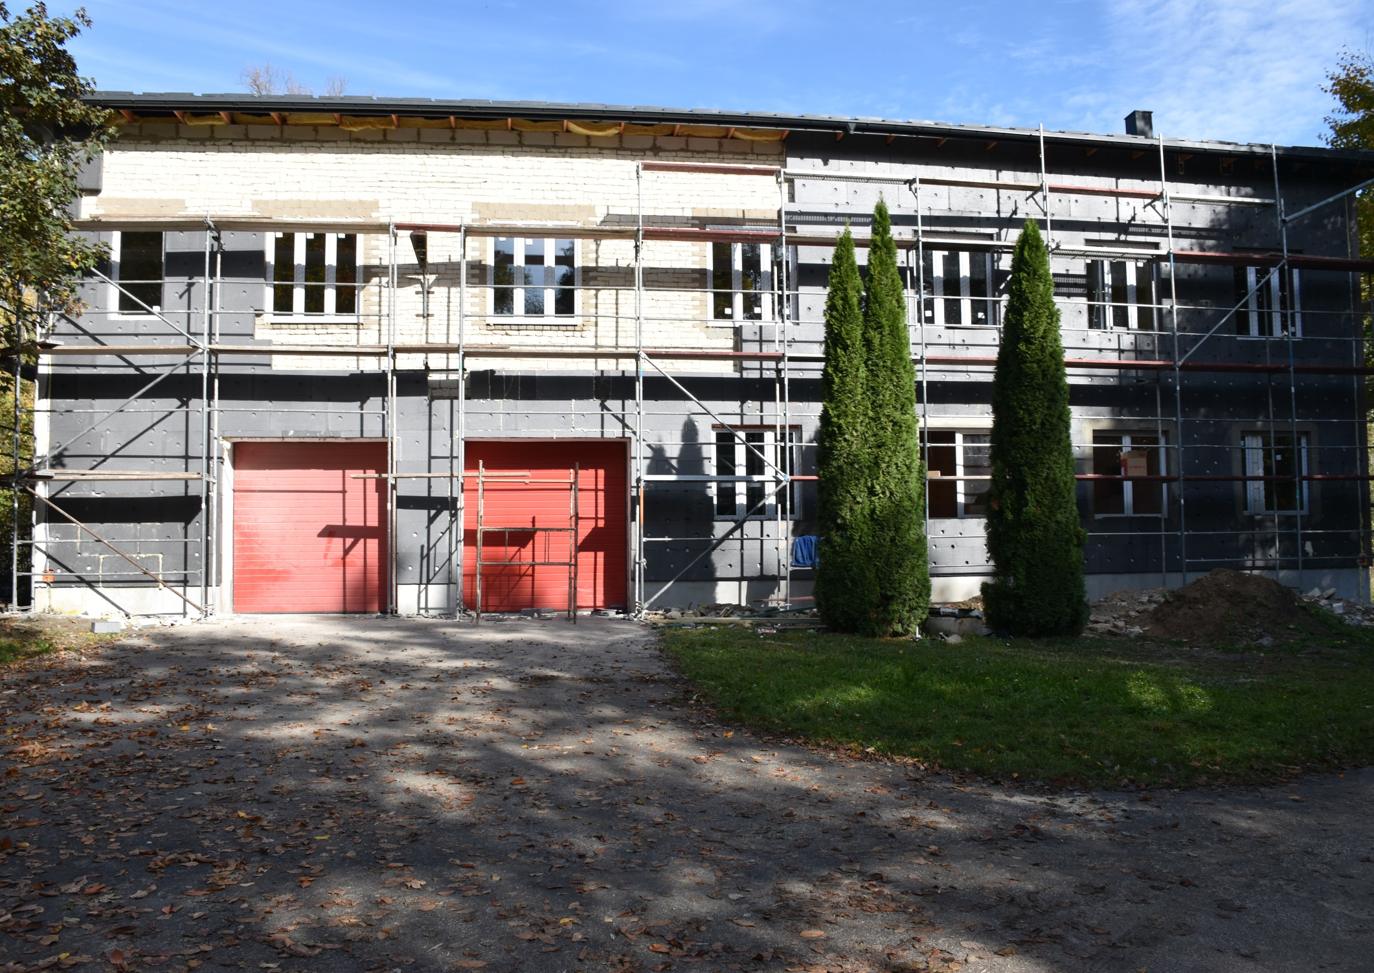

Slide 31
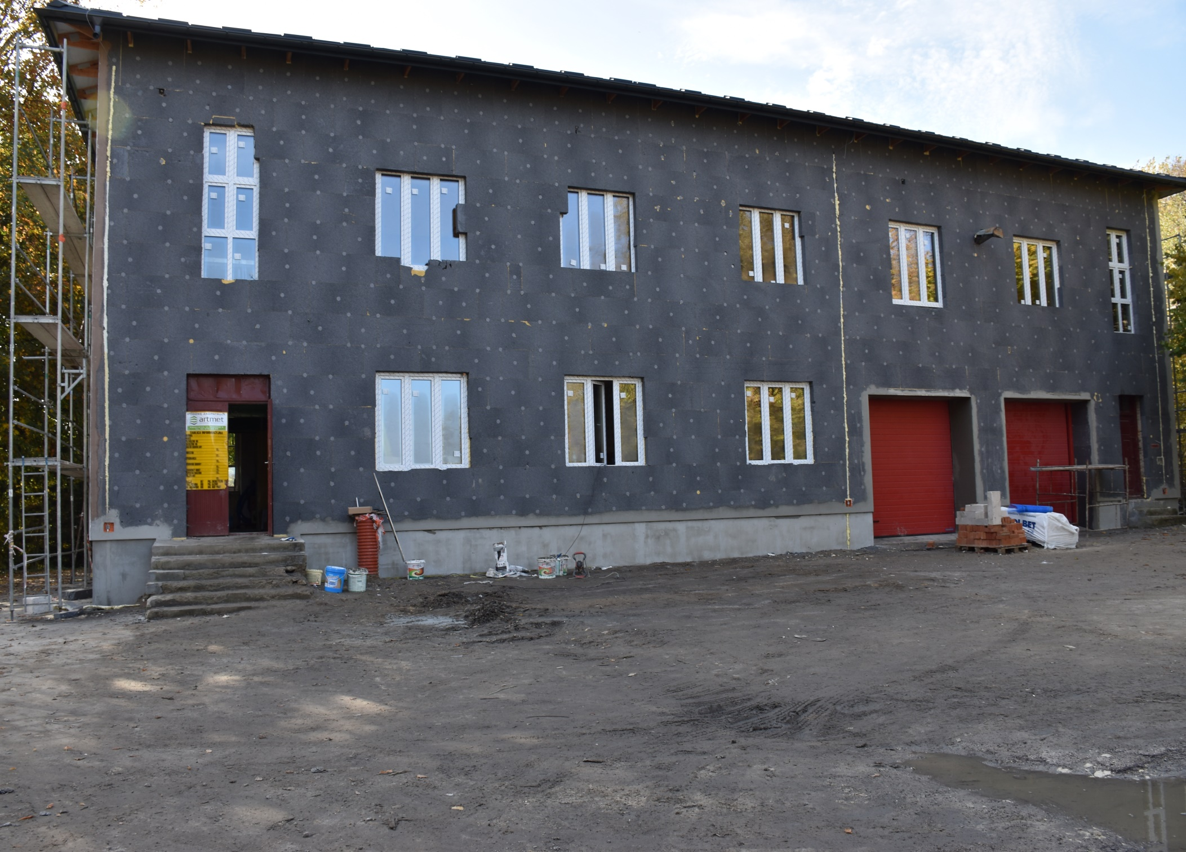

Slide 32
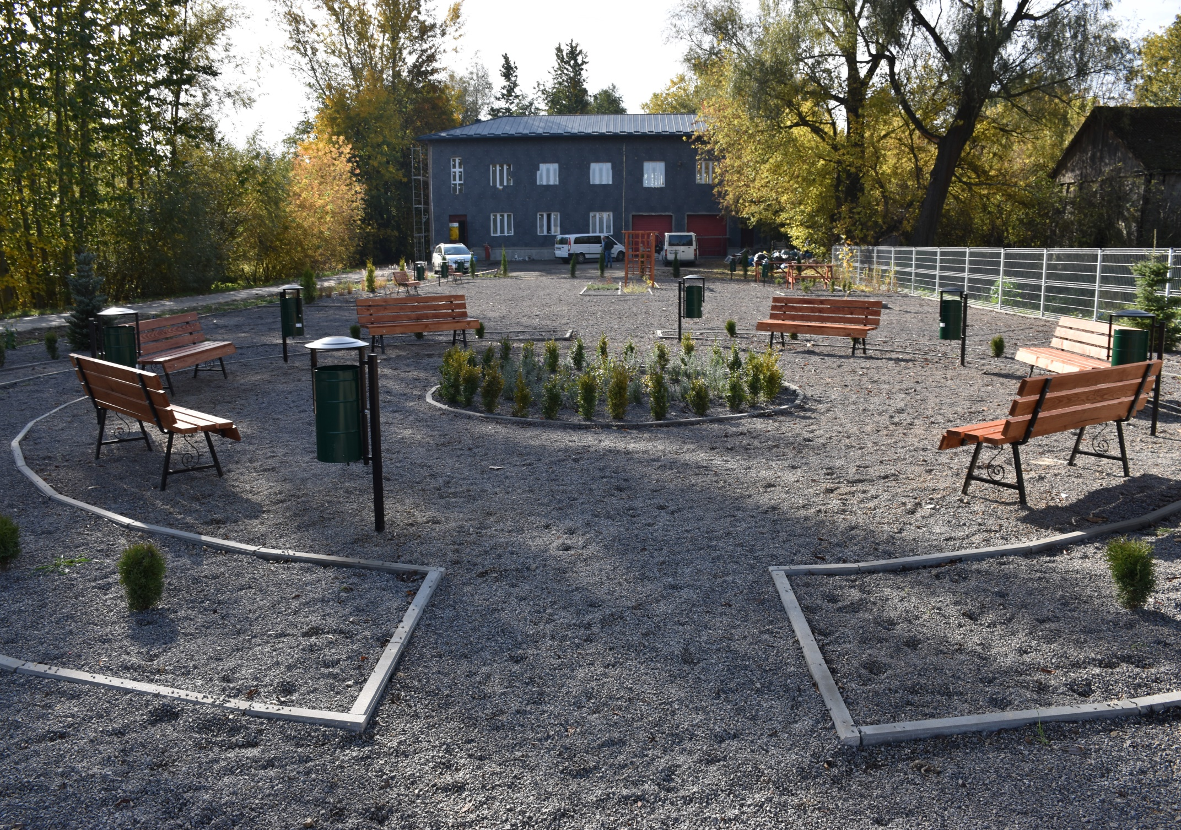

Slide 33
Podsumowanie
Wartość projektu: 1 379 000,00zł
Wartość dofinansowania: 667 000,00zł
Udział Gminy Fajsławice: 711 000,00zł
(prace nieujęte w projekcie na kwotę 488 000,00zł)

Slide 34
EFEKTY PRAC

Slide 35
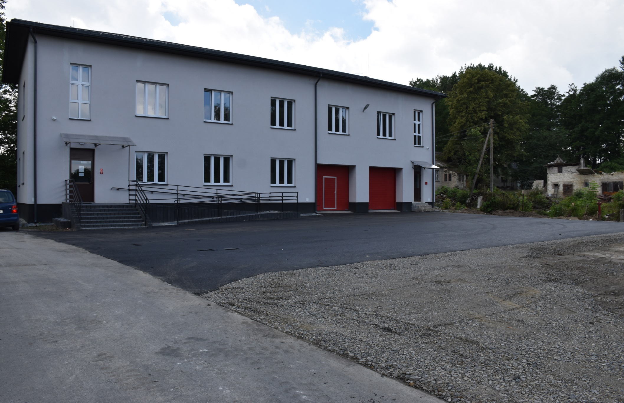
Parking – 30 000,00zł

Slide 36
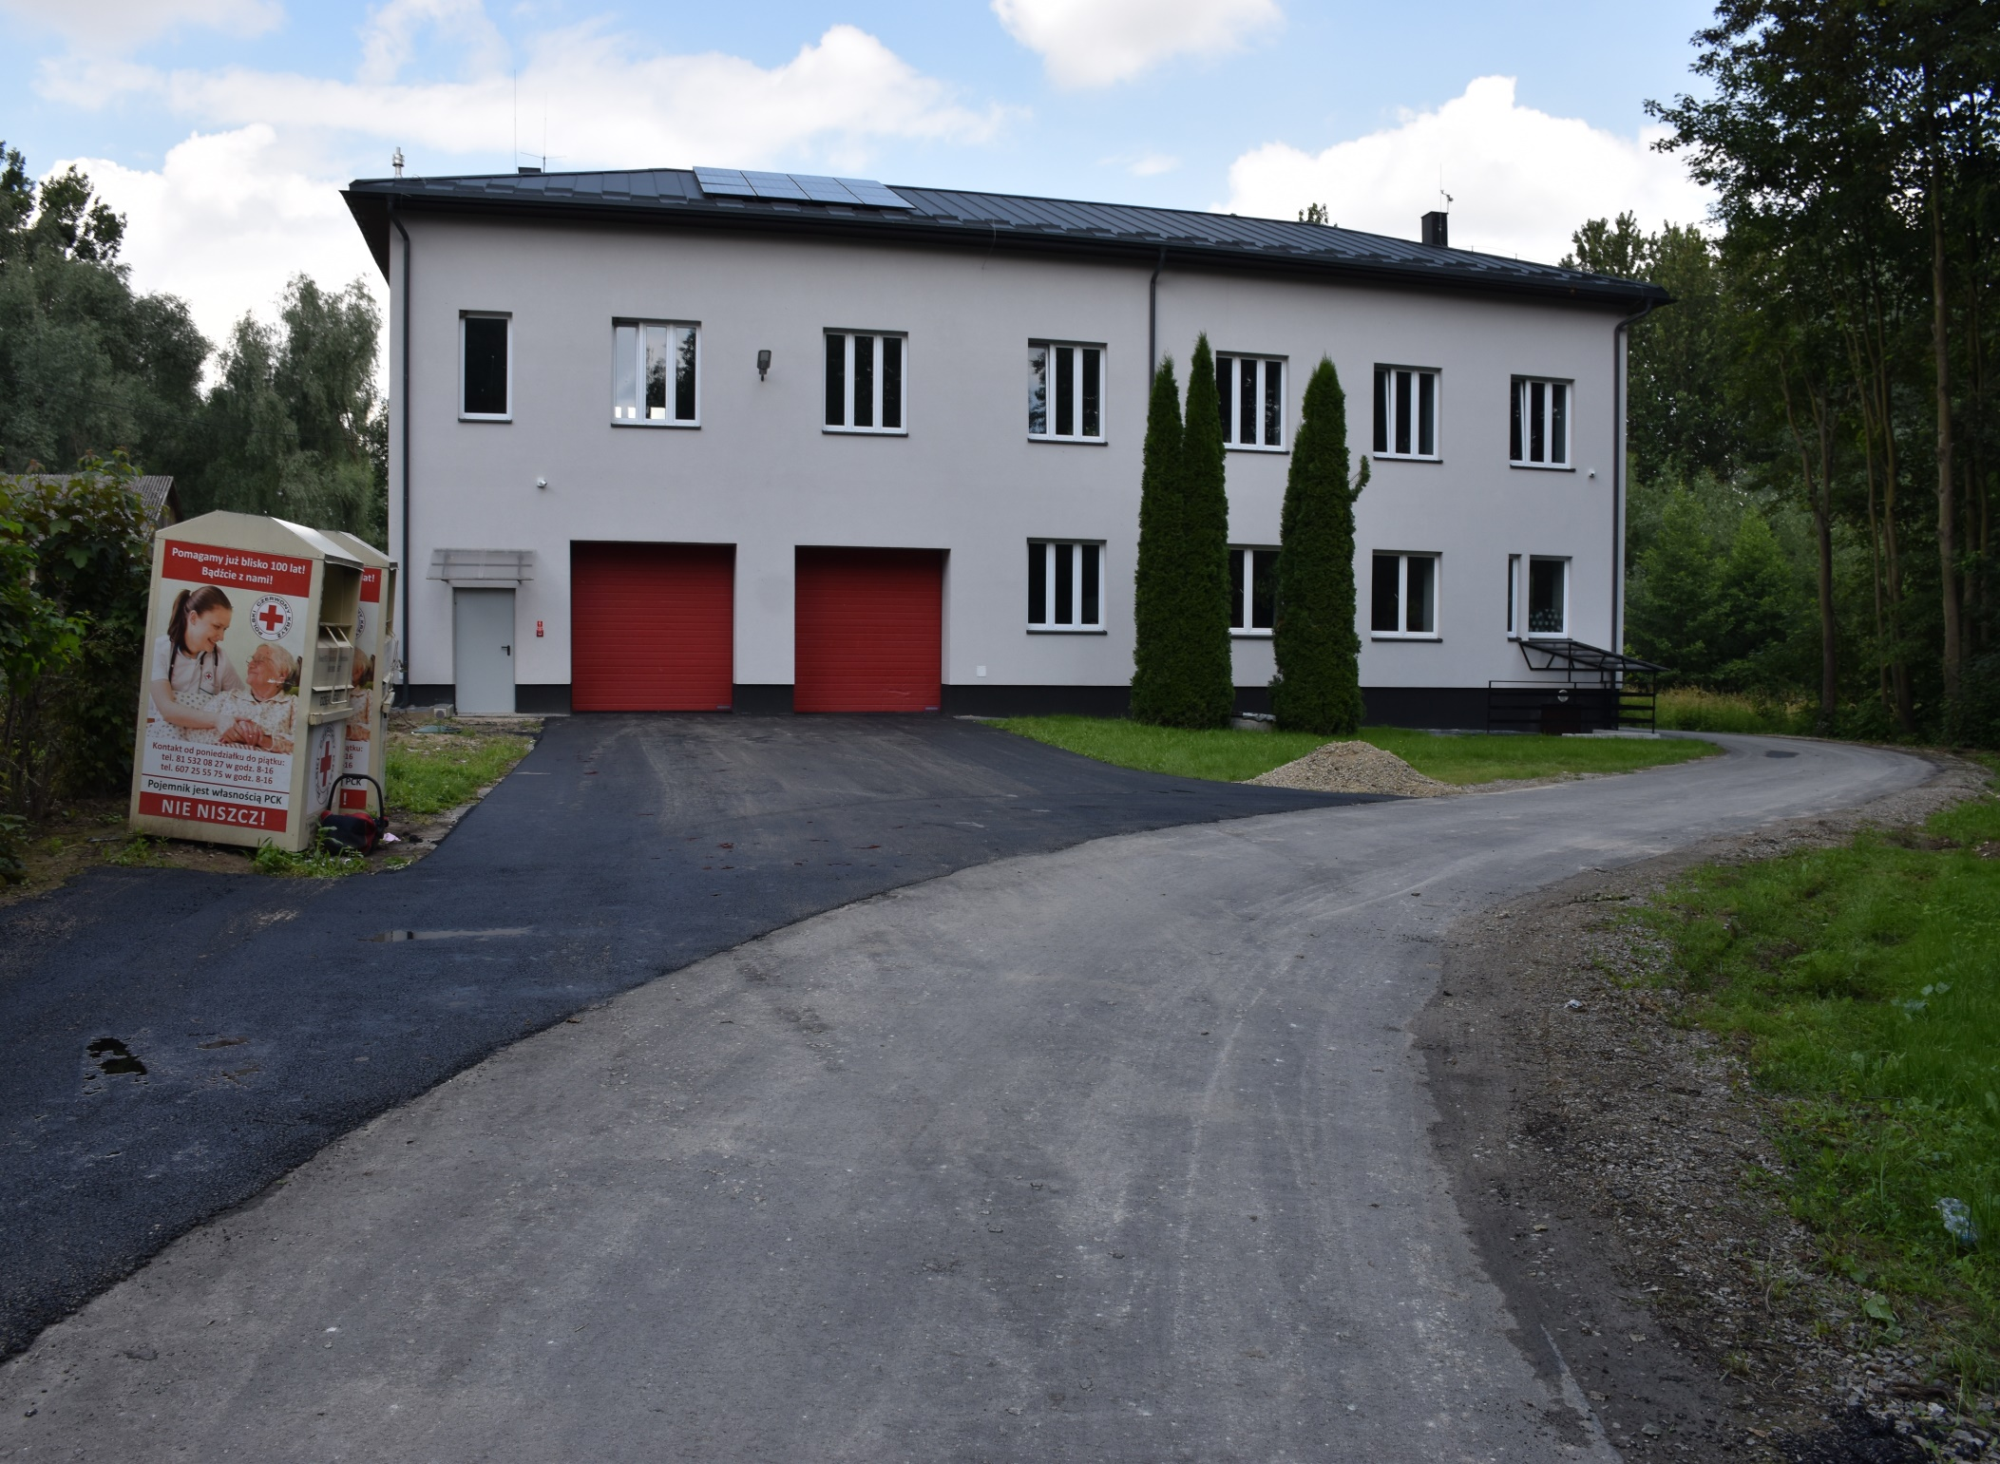

Slide 37
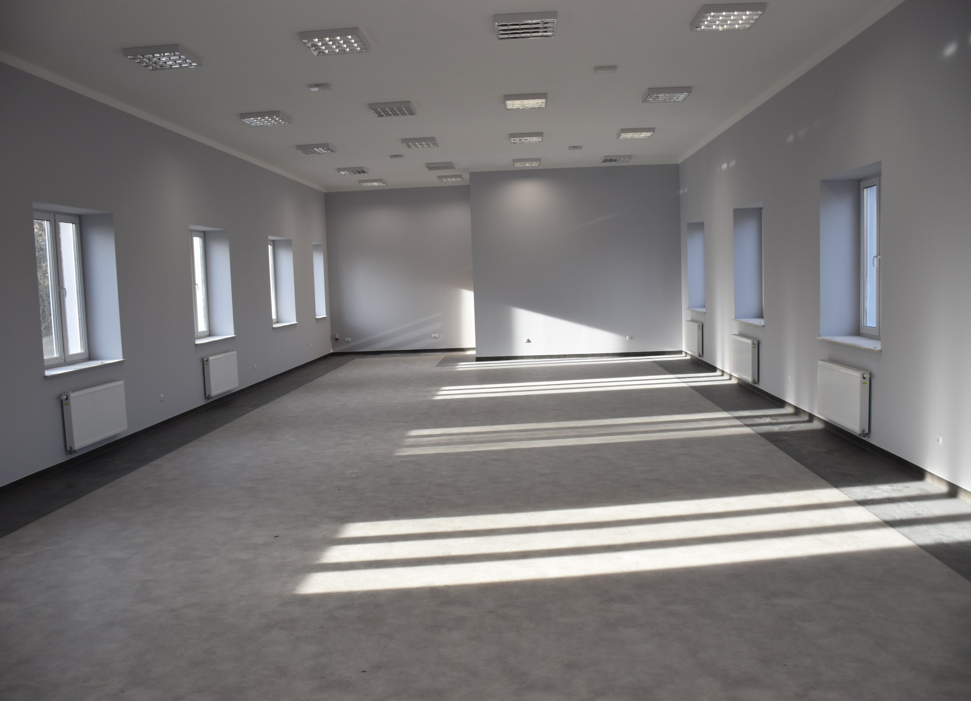

Slide 38
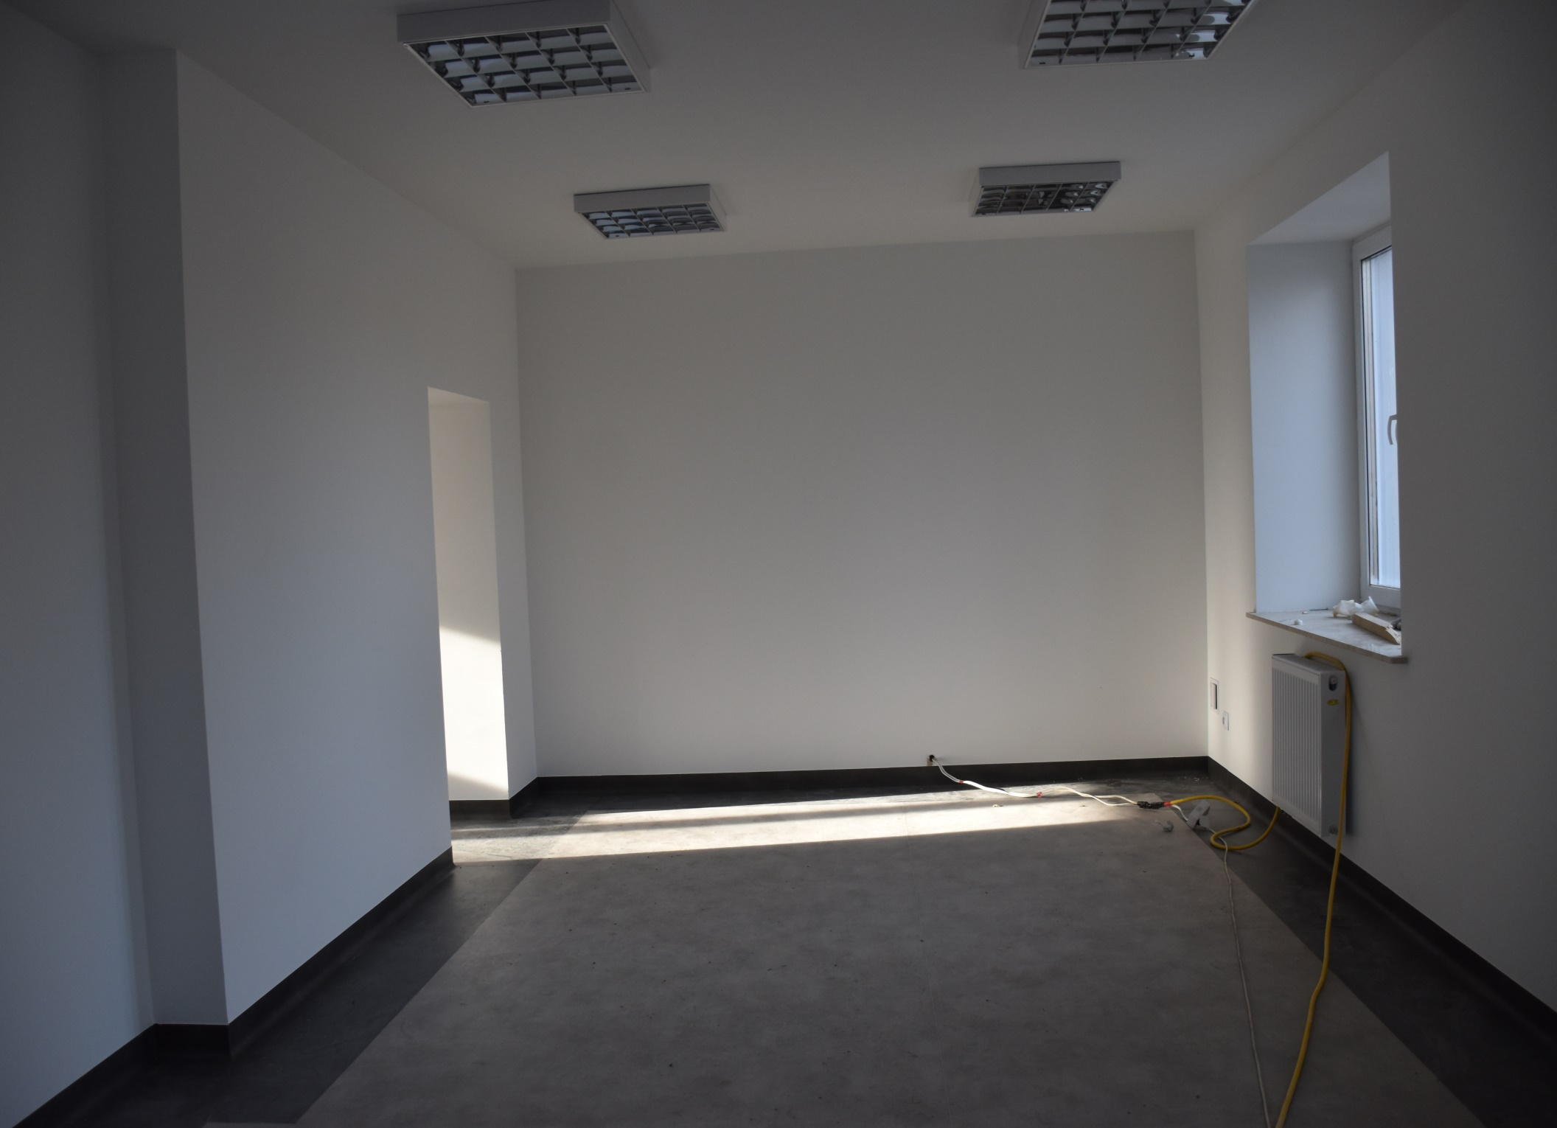

Slide 39
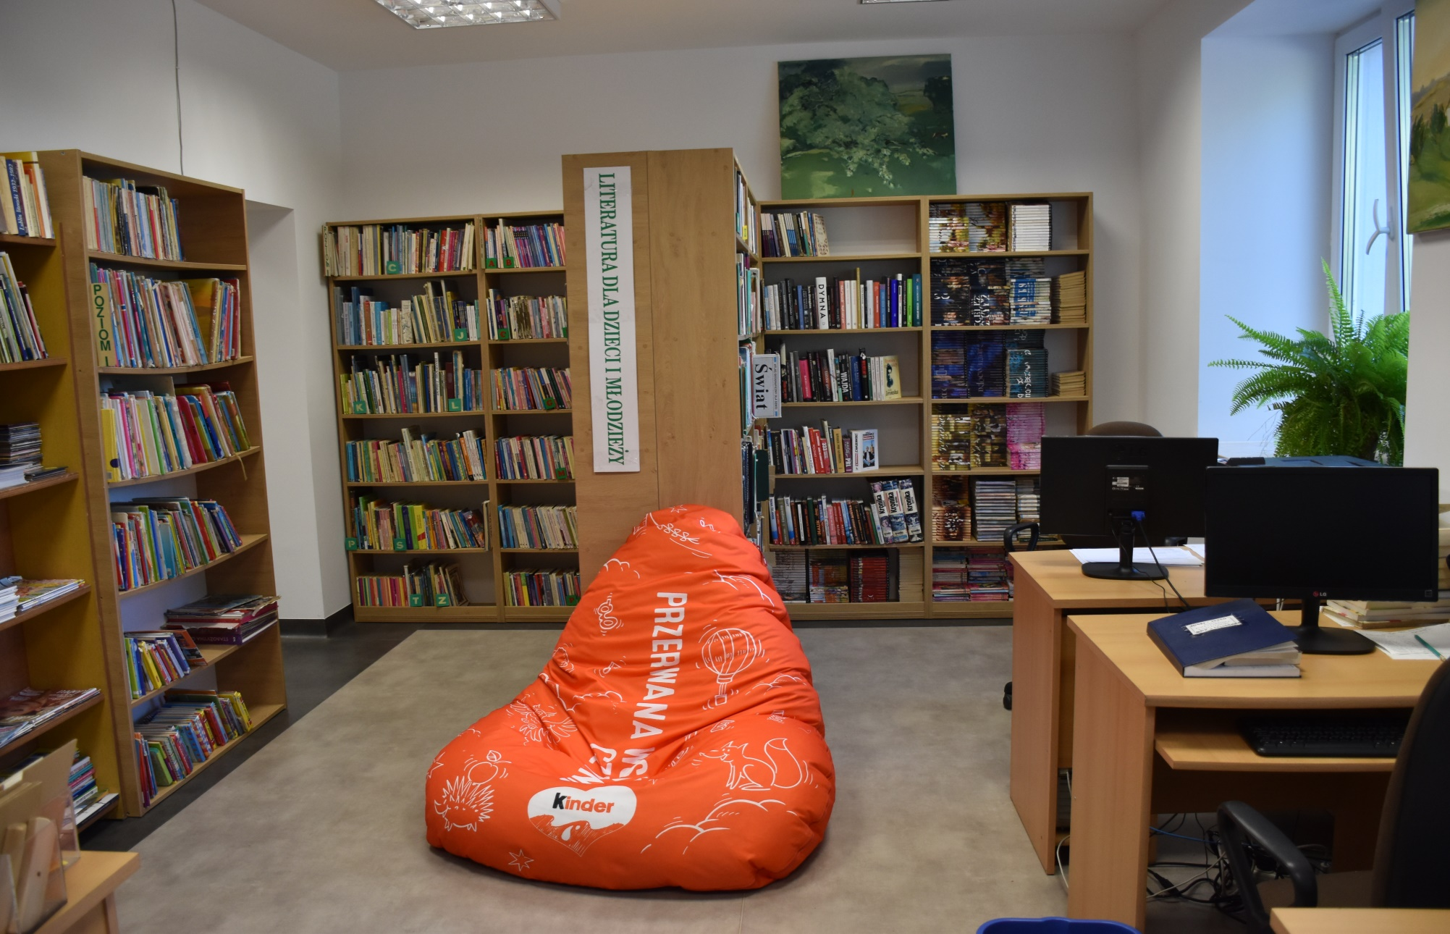
Gminna Biblioteka Publiczna w Fajsławicach

Slide 40
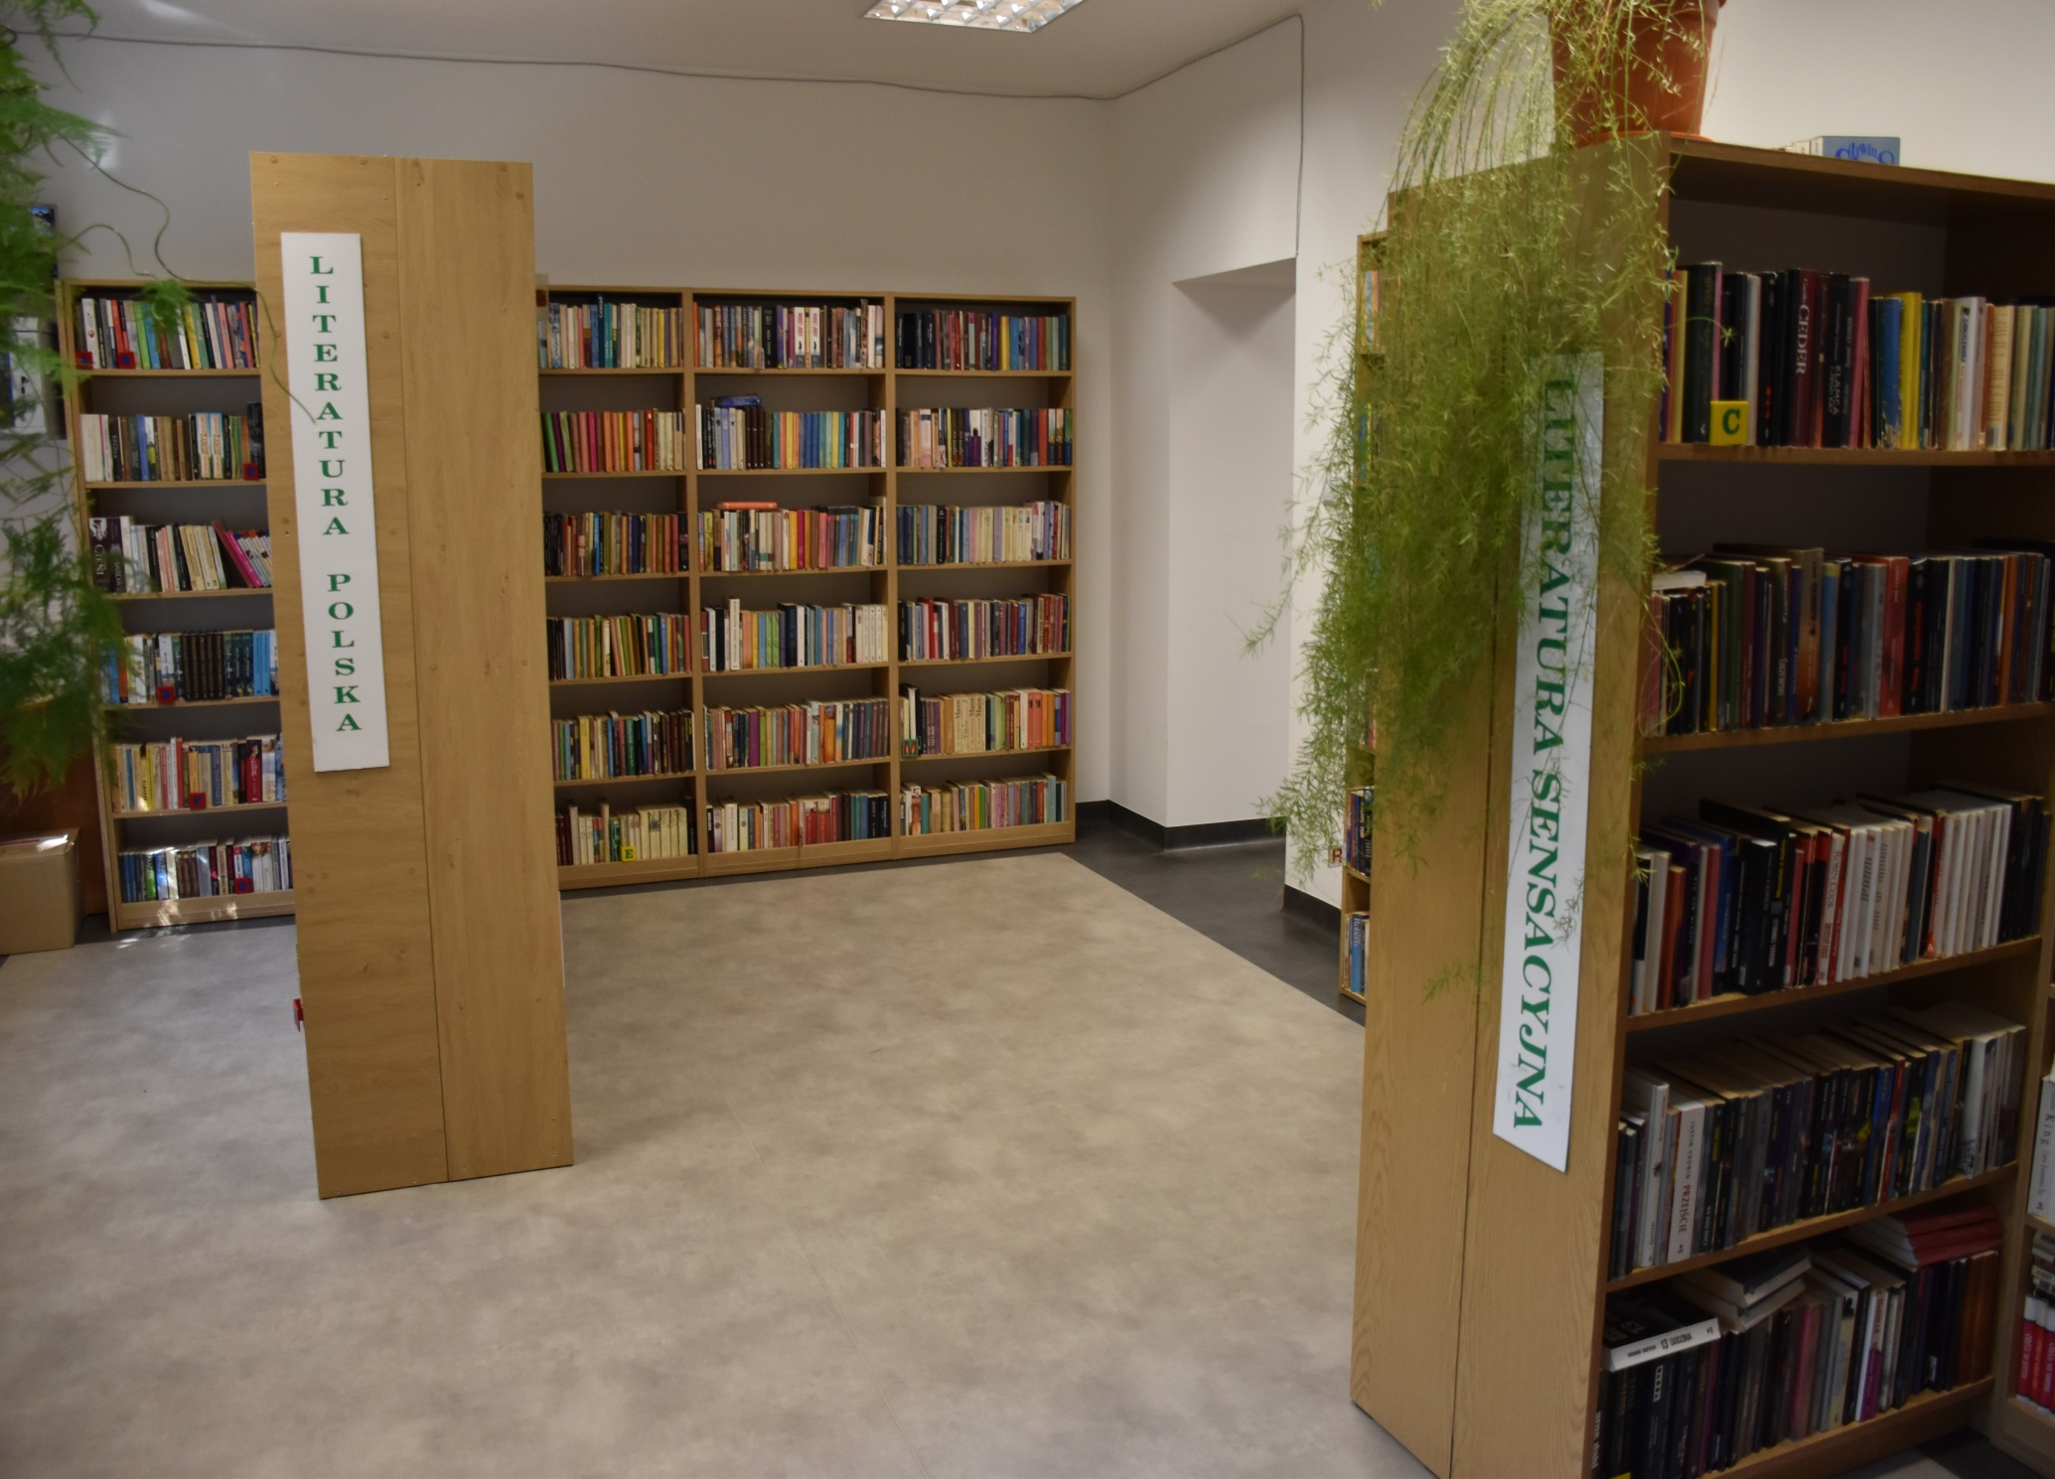

Slide 41
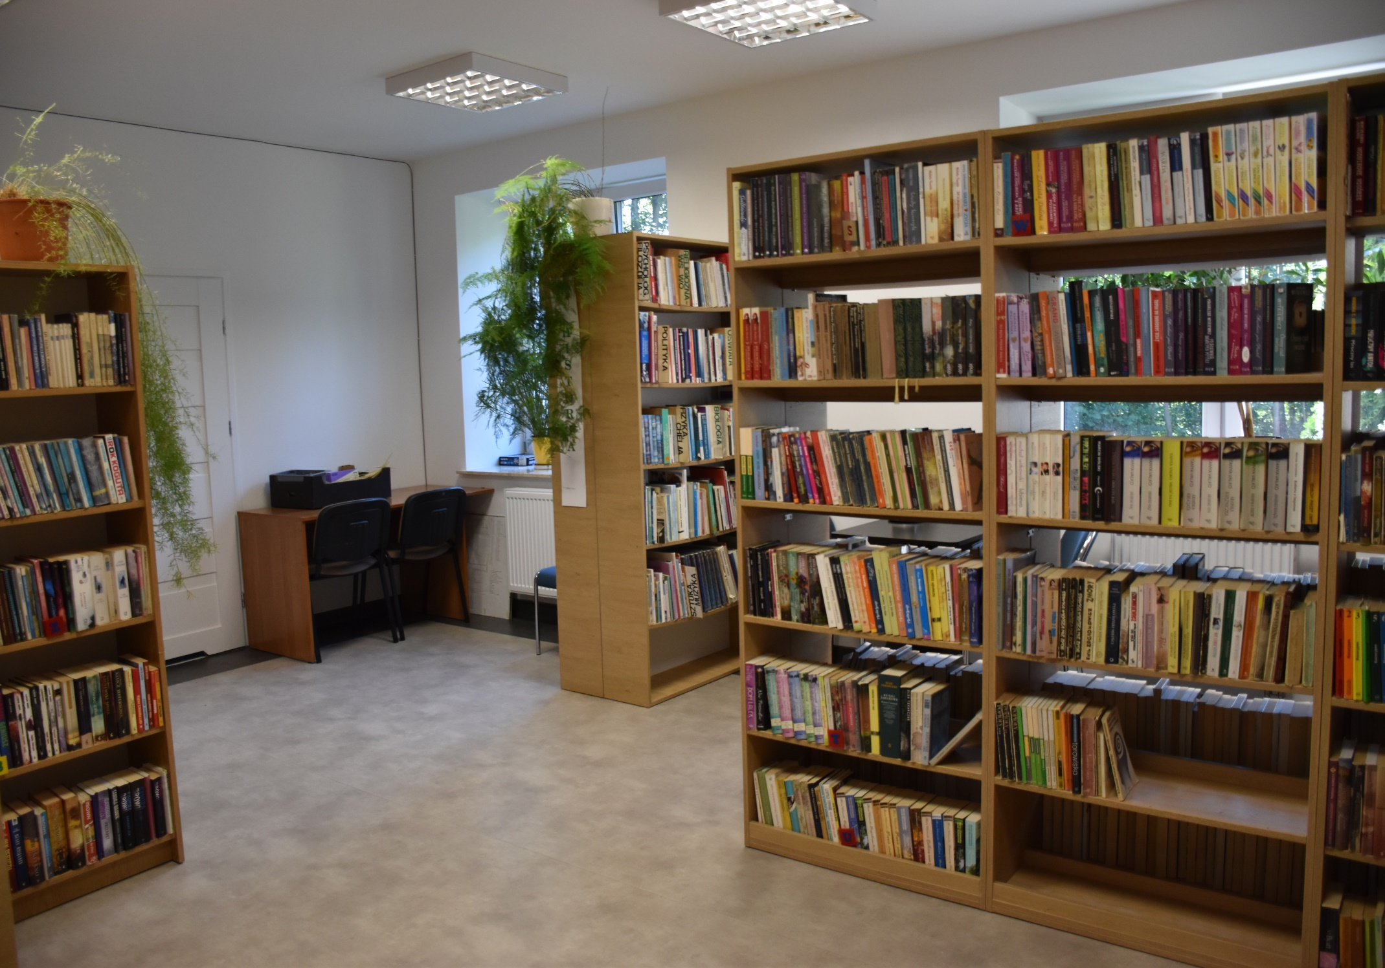

Slide 42
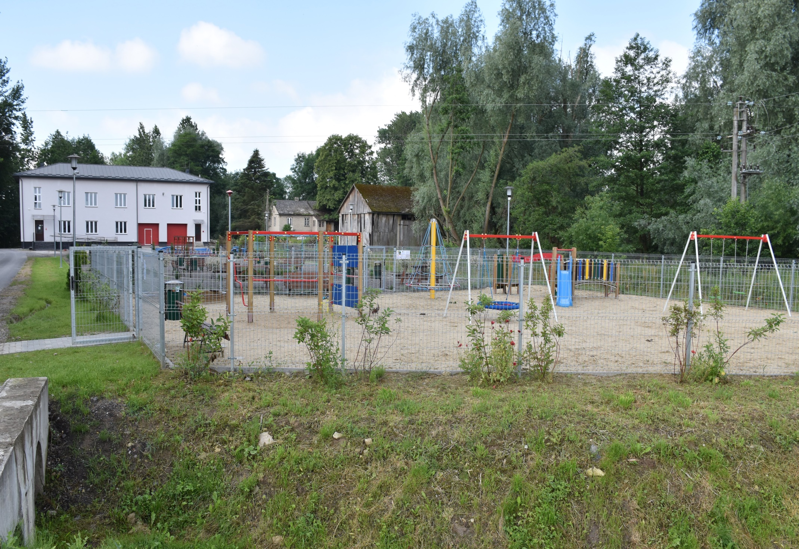

Slide 43
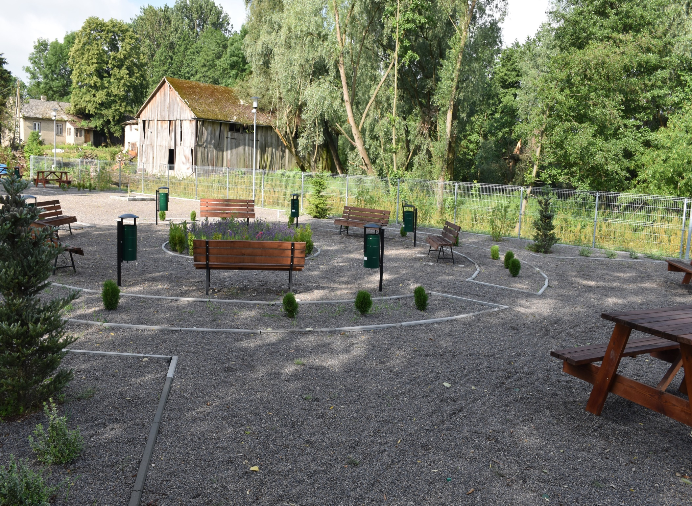

Slide 44
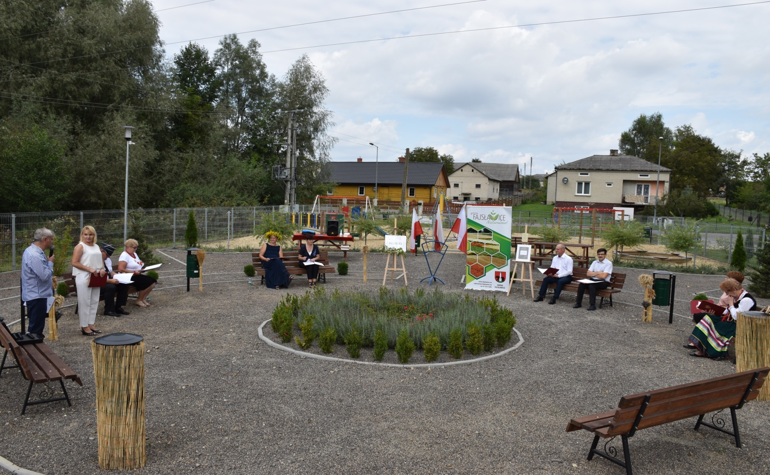
9 edycja NARODOWEGO CZYTANIA

Slide 45

Podziękowanie
Składamy serdeczne podziękowania
wszystkim, którzy finansowo,
wiedzą merytoryczną,
czynem i dobrym słowem
wspierali powstanie tej inwestycji.

